Slide 1
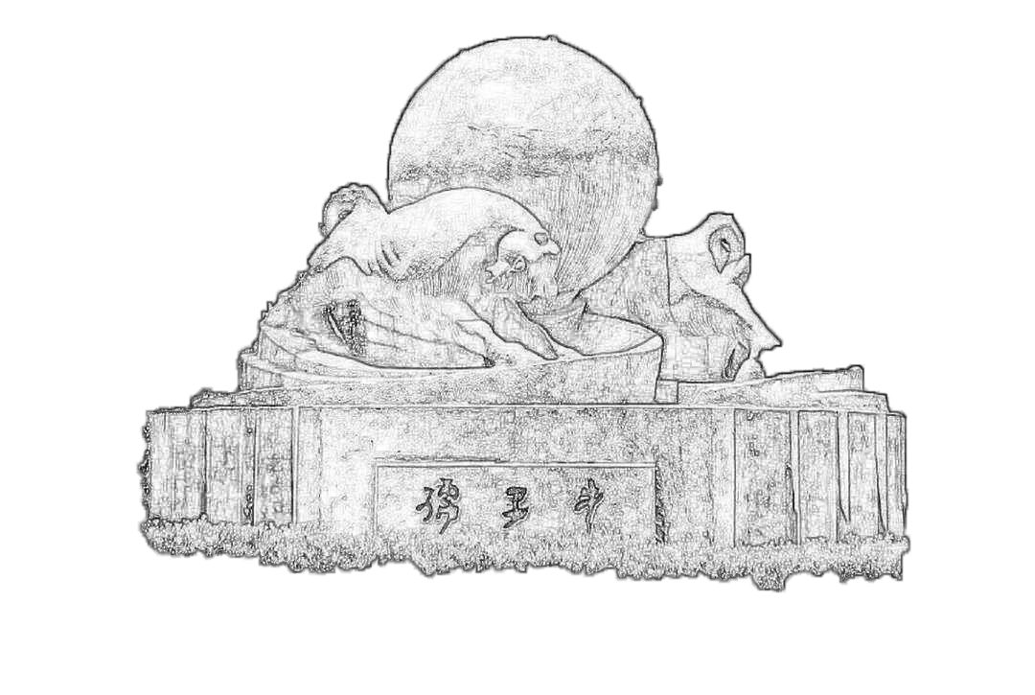
Tracker and calo CsI uniformity test & Aging test
2025/12/02
Speaker : Jiaxuan Wang

Slide 2
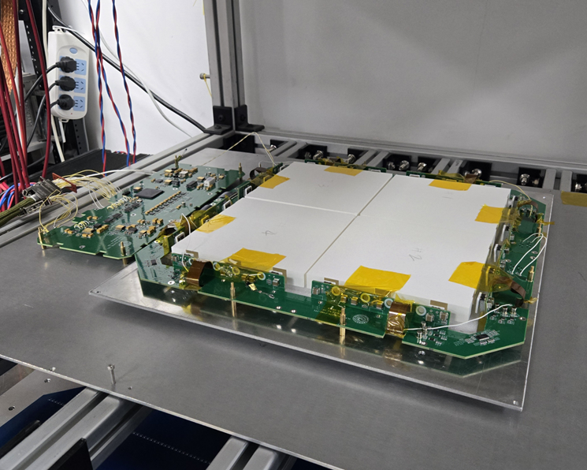
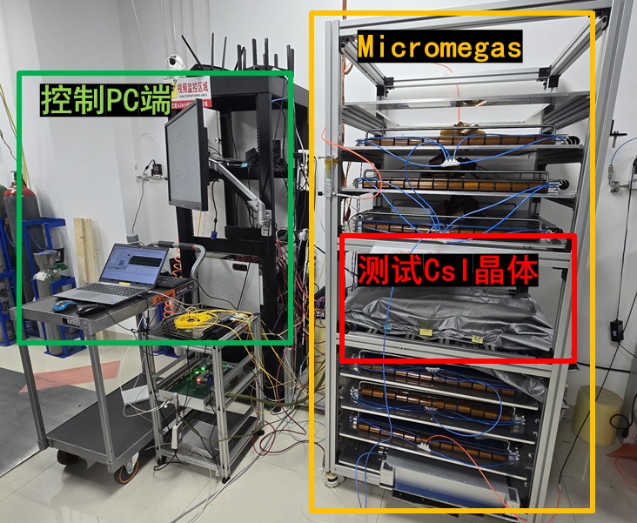
测试目的
平板状Tracker CsI晶体-> 横向平面的不均匀性
研究对象：宇宙线击中CsI不同位置的APD响应
研究方法：利用Micromegas平台测试提供宇宙线入射位置，从而确定击中晶体方向
Micromegas平台
600mm*600mm*(3+3)
4层作触发拟合径迹
CsI待测晶体
15 mm*15 mm*4
电子学FEE + 24 APD
Part. 1 Uniformity

Slide 3
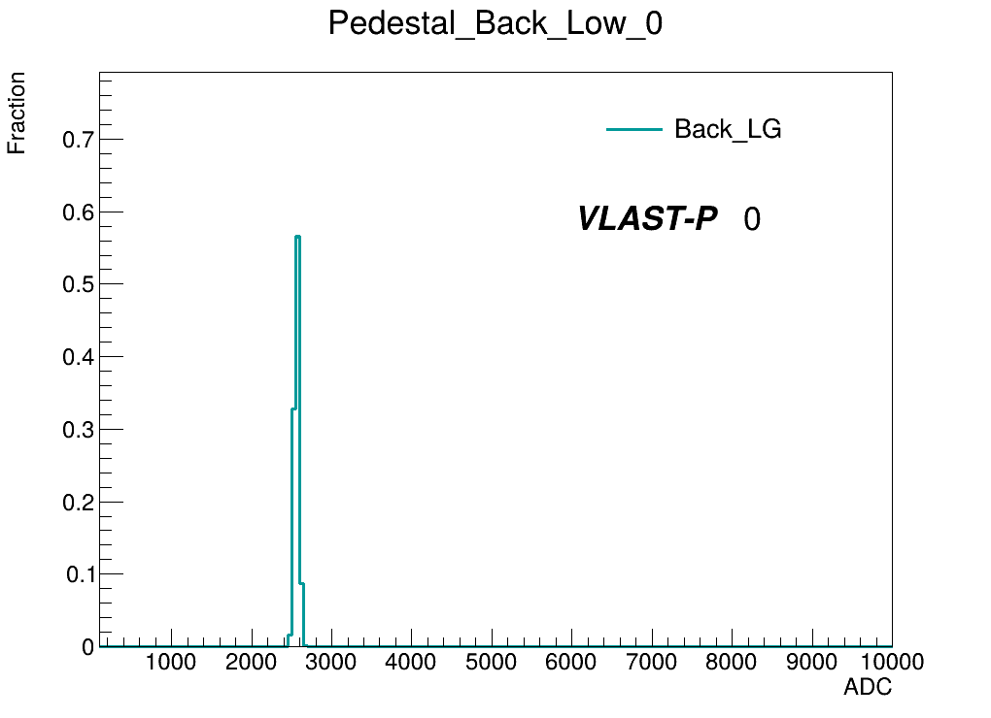
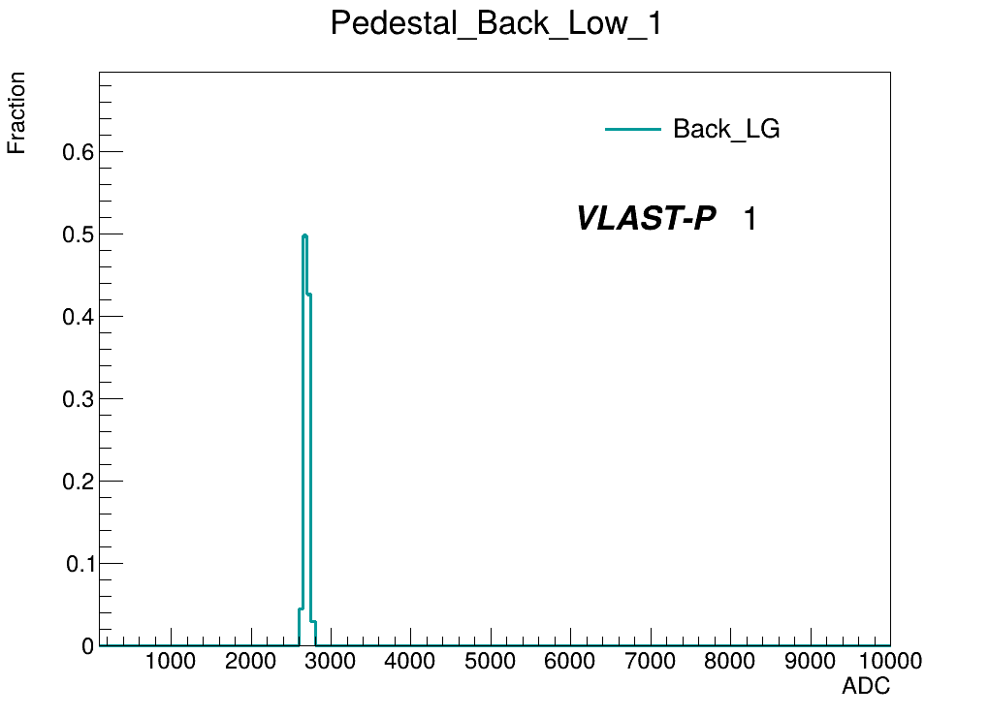


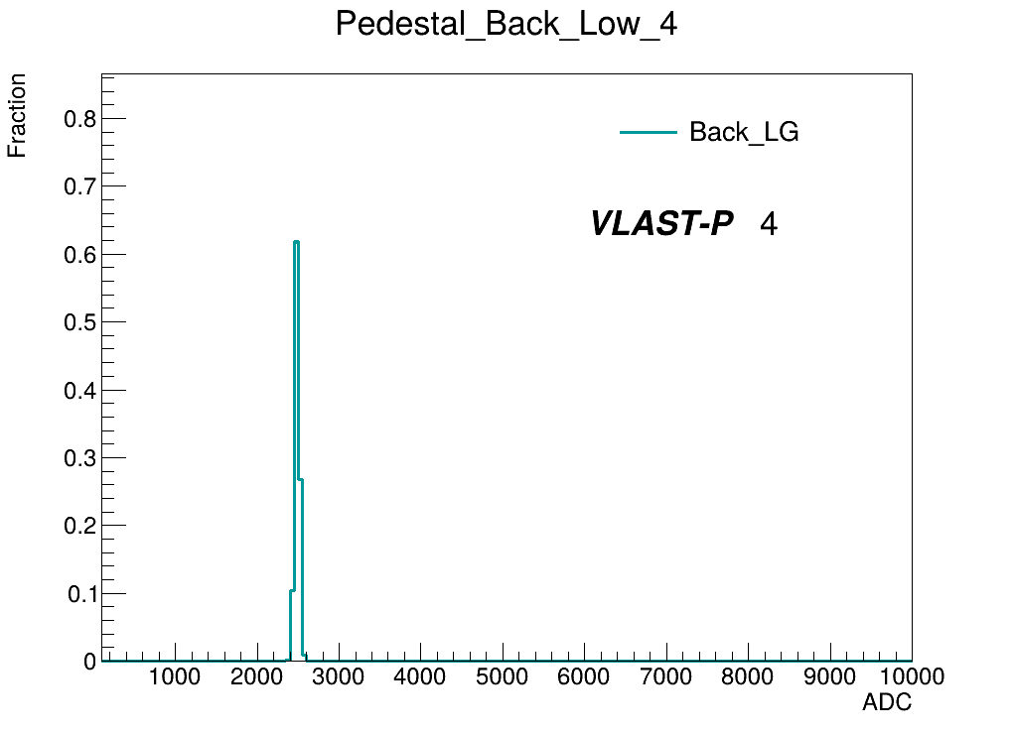


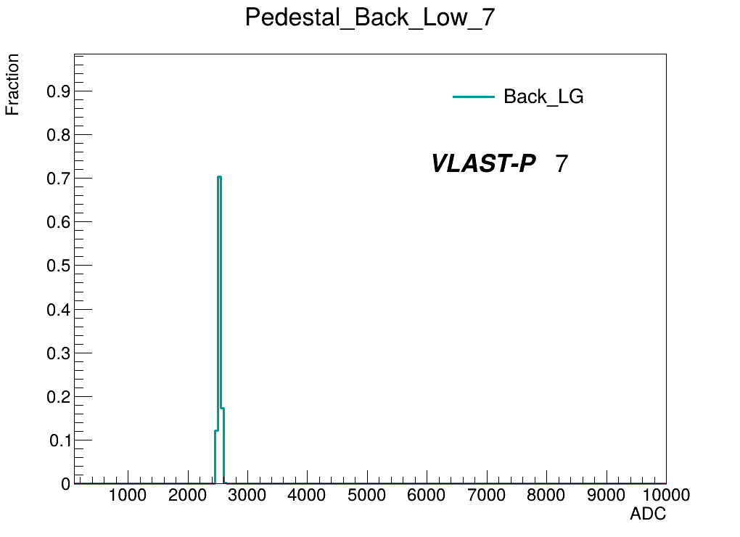
测试结果
台基

Slide 4
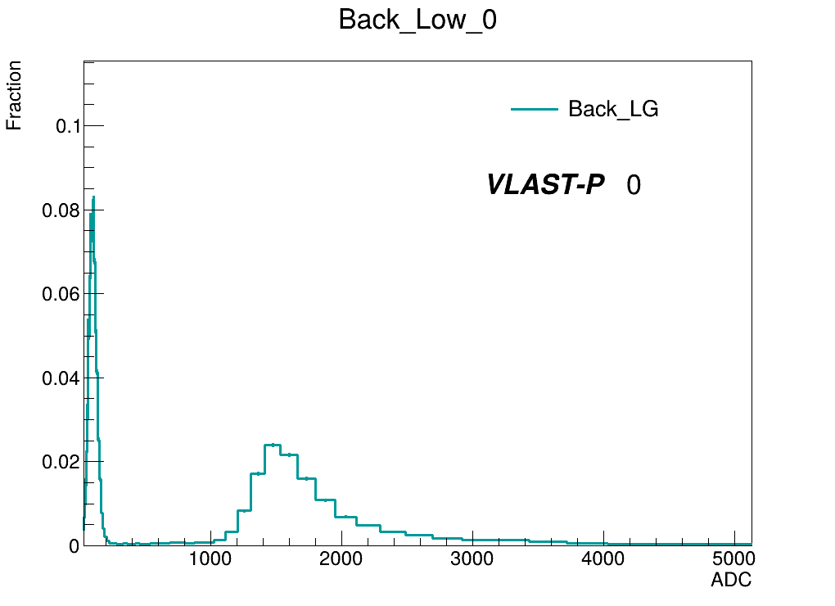
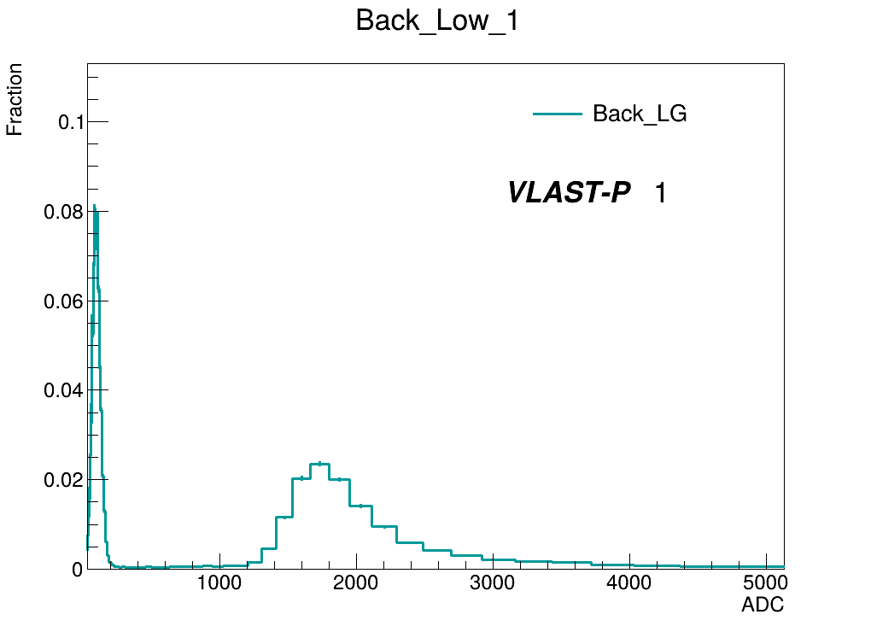

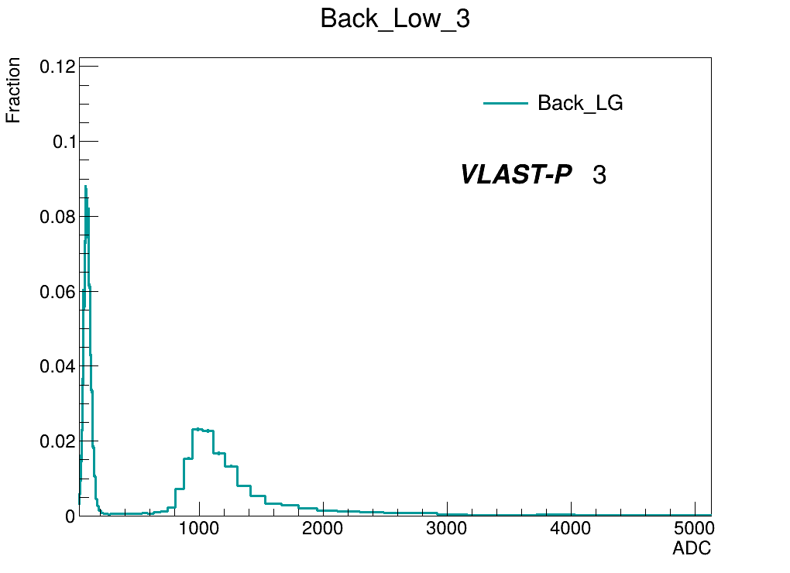
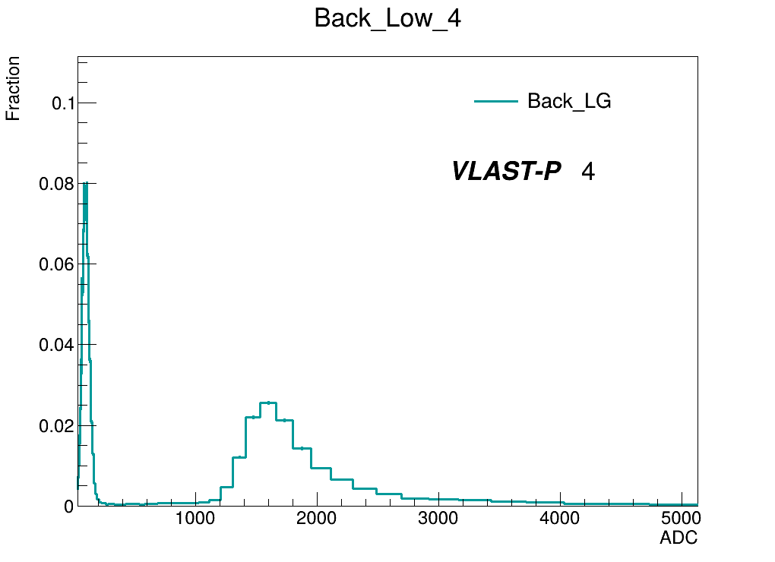
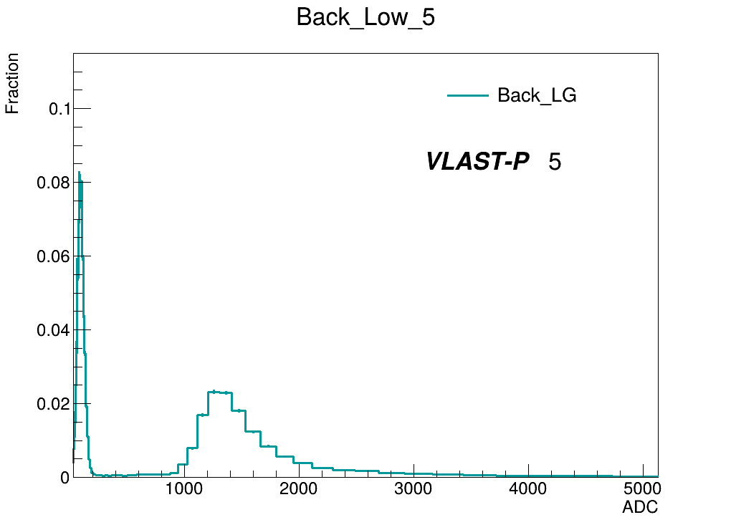


测试结果
信号响应

Slide 5
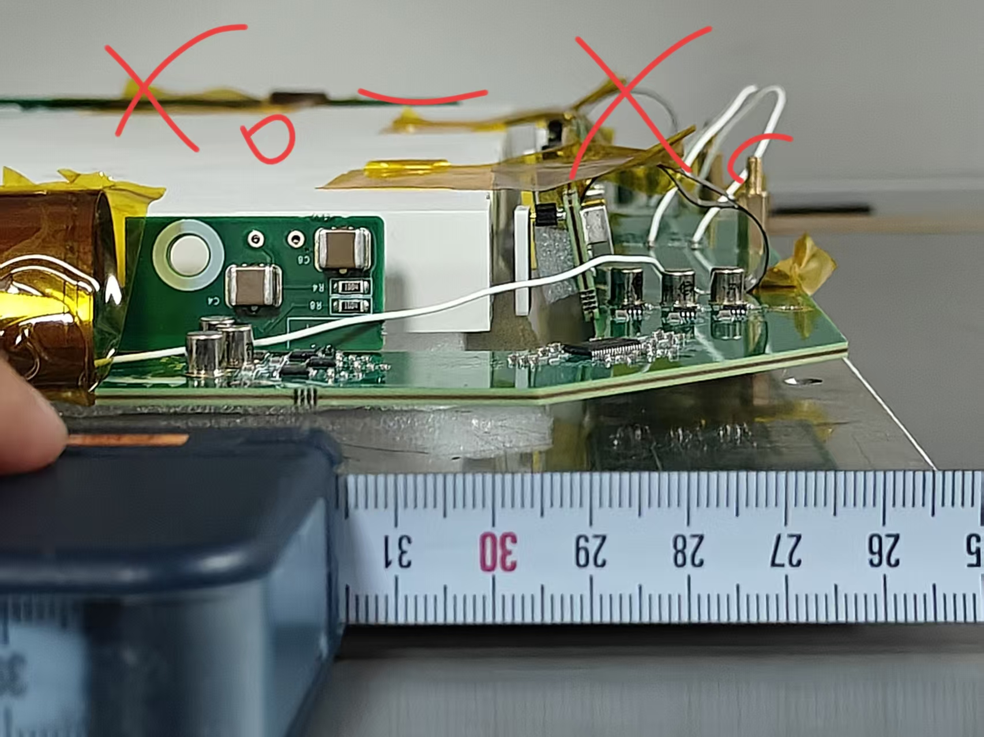
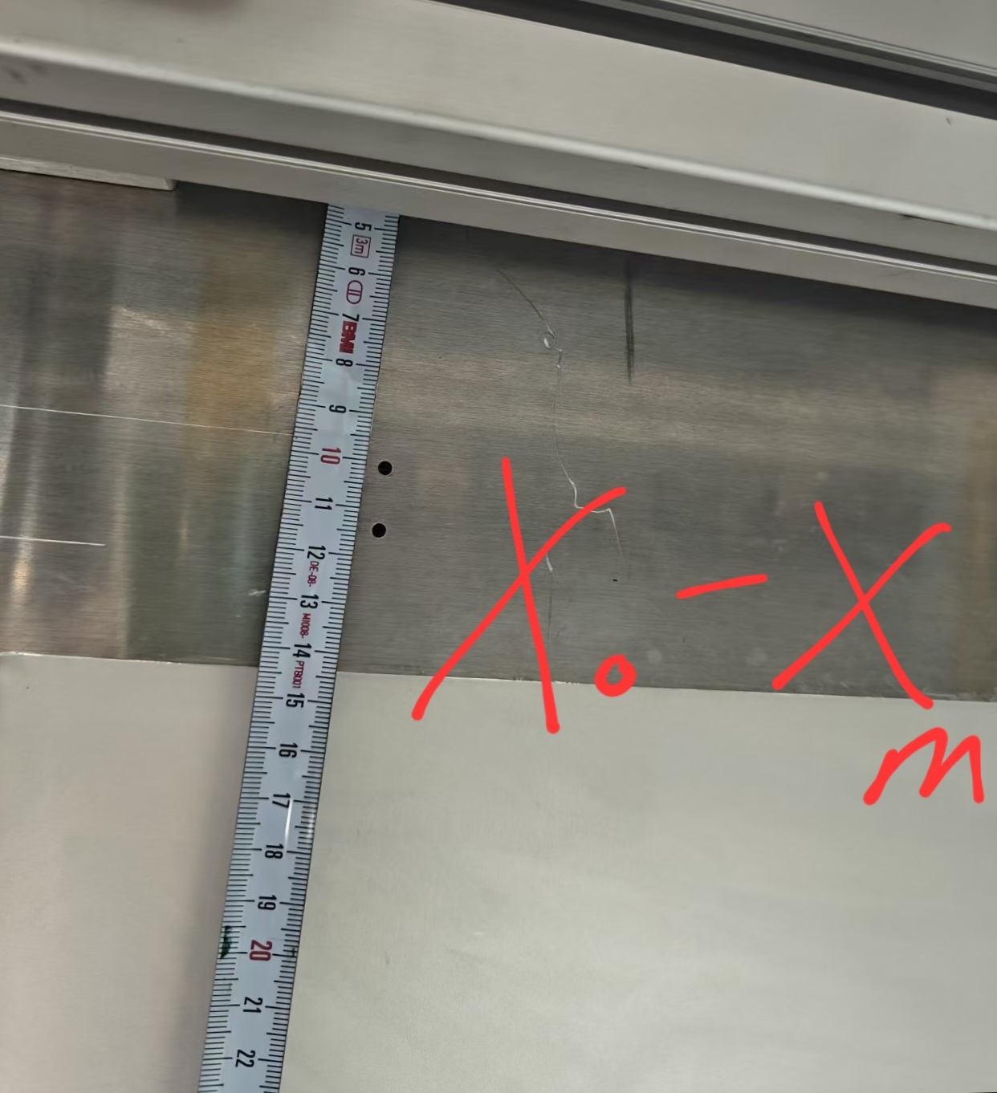
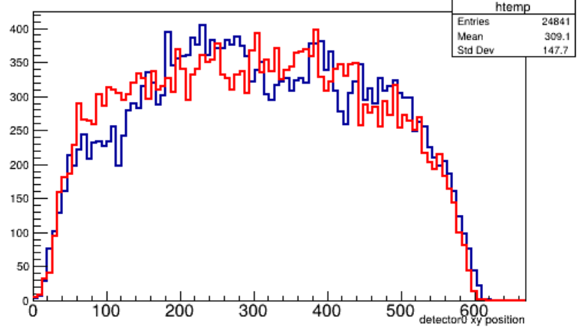
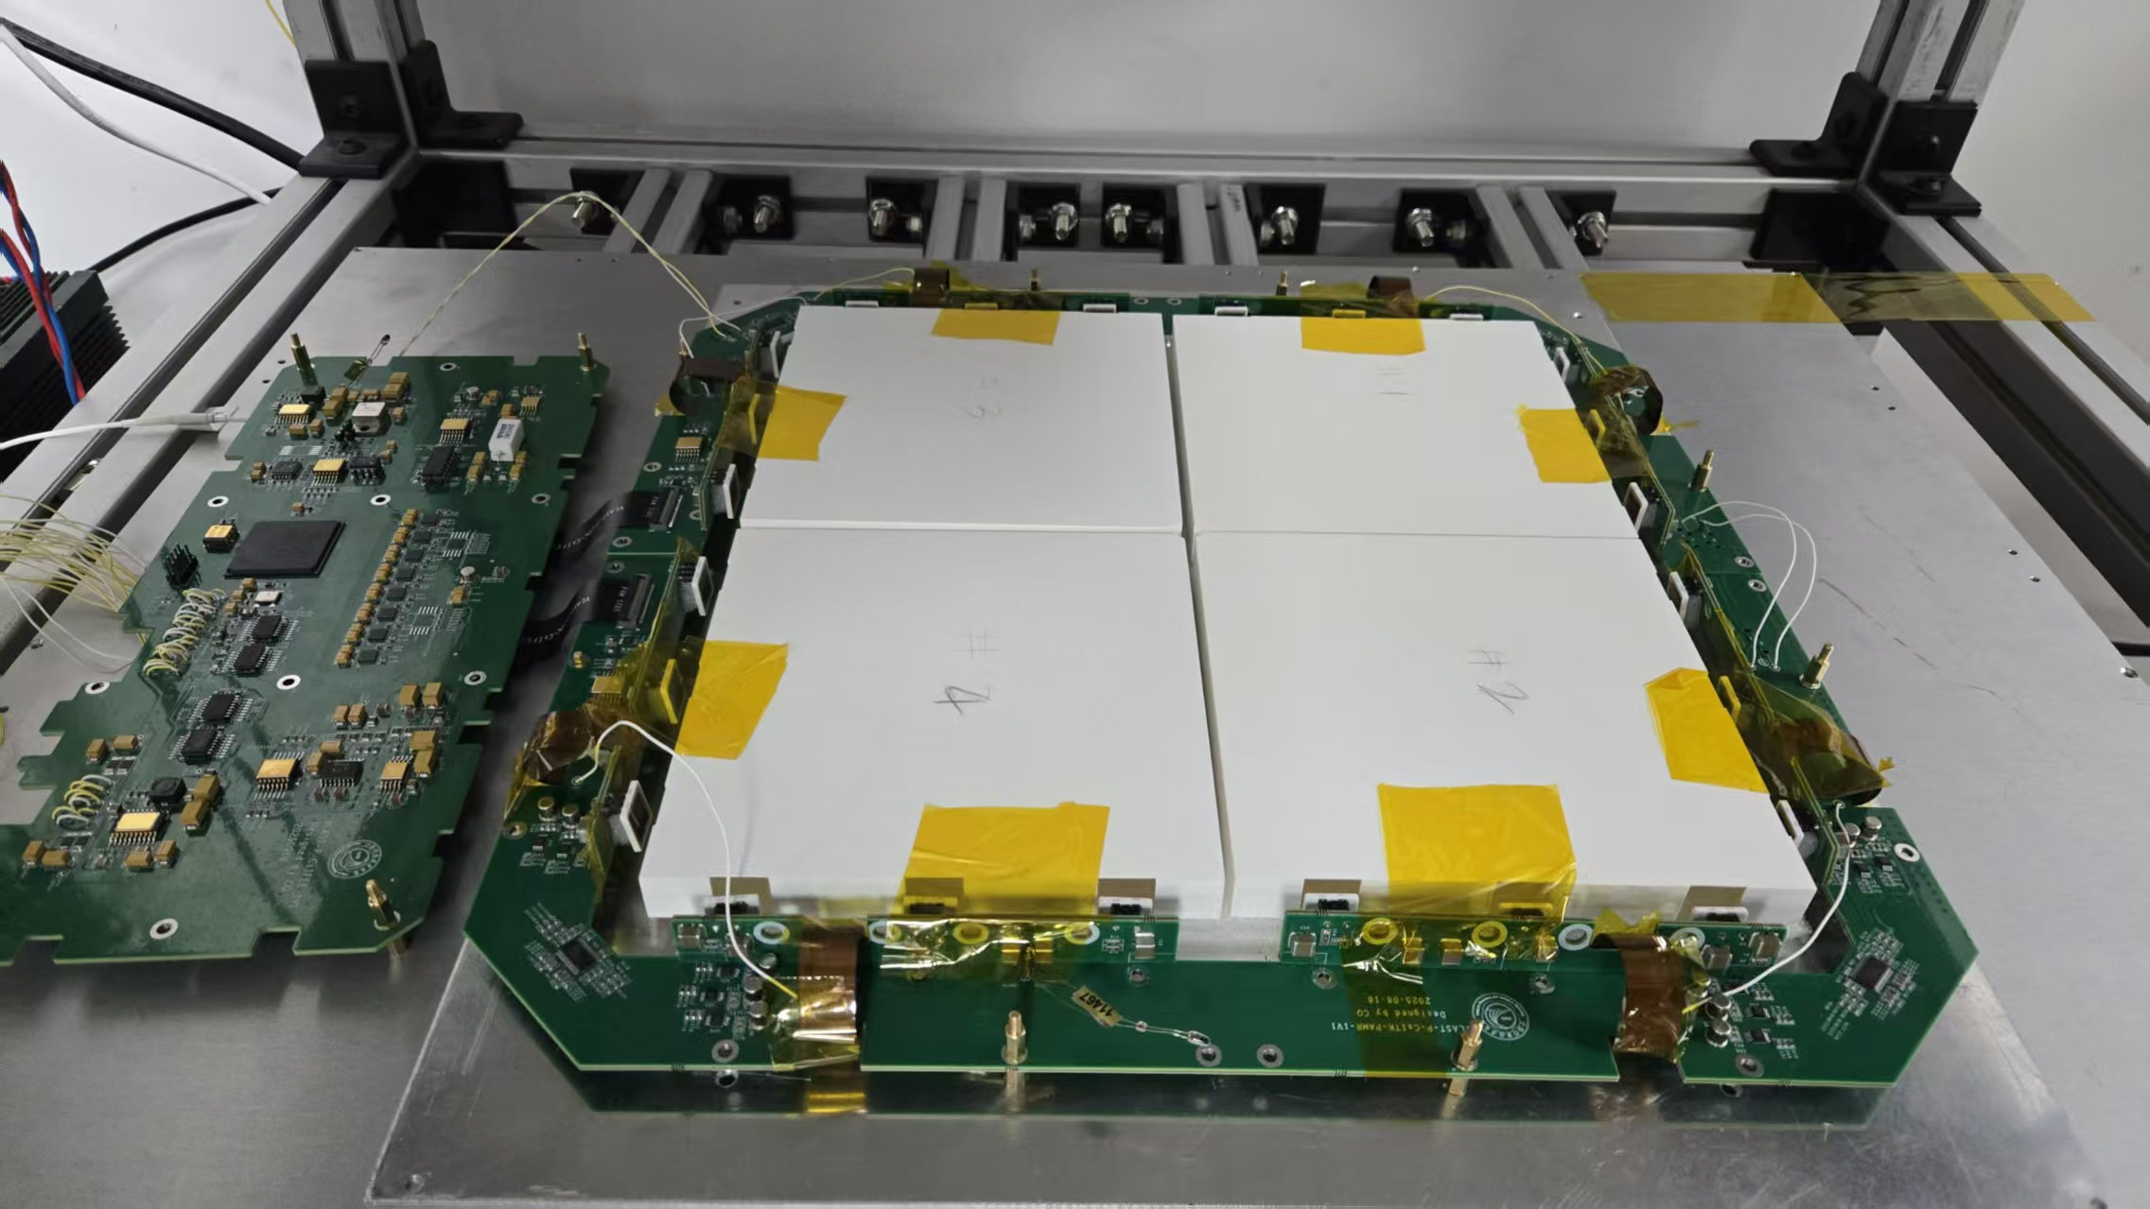
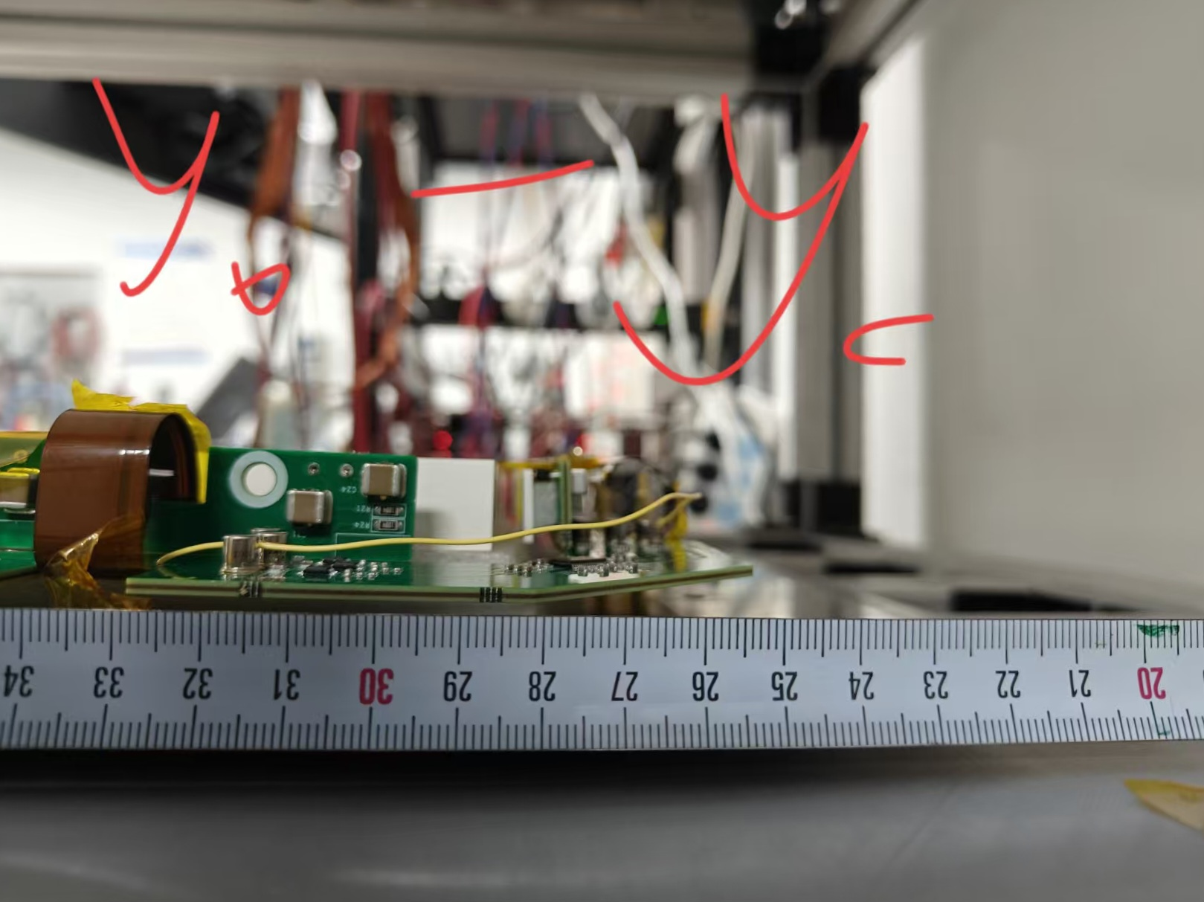
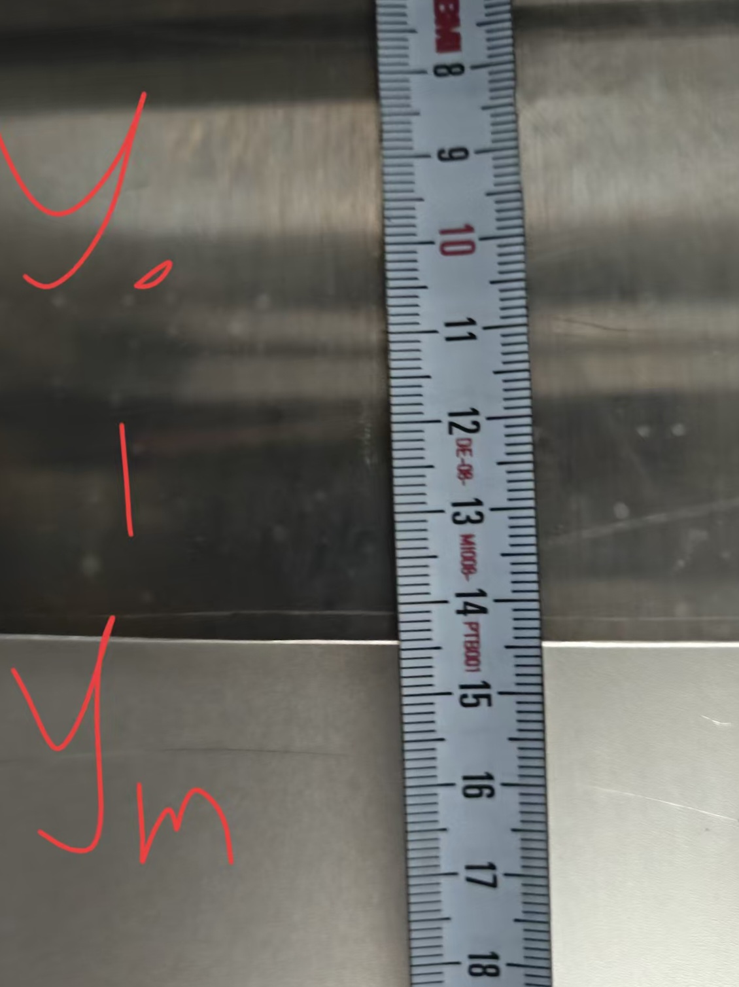
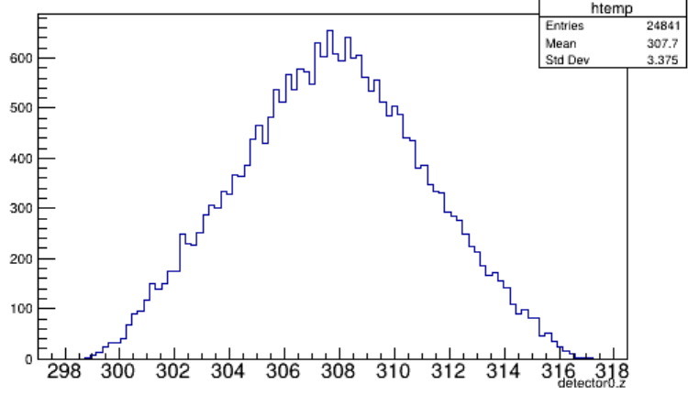
测试结果
位置重建
Z: 454.4 + 220 = 674.4 mm
X: 155 mm
Y: 142 mm
X
Y
纵向两气室，z轴位置修正

Slide 6
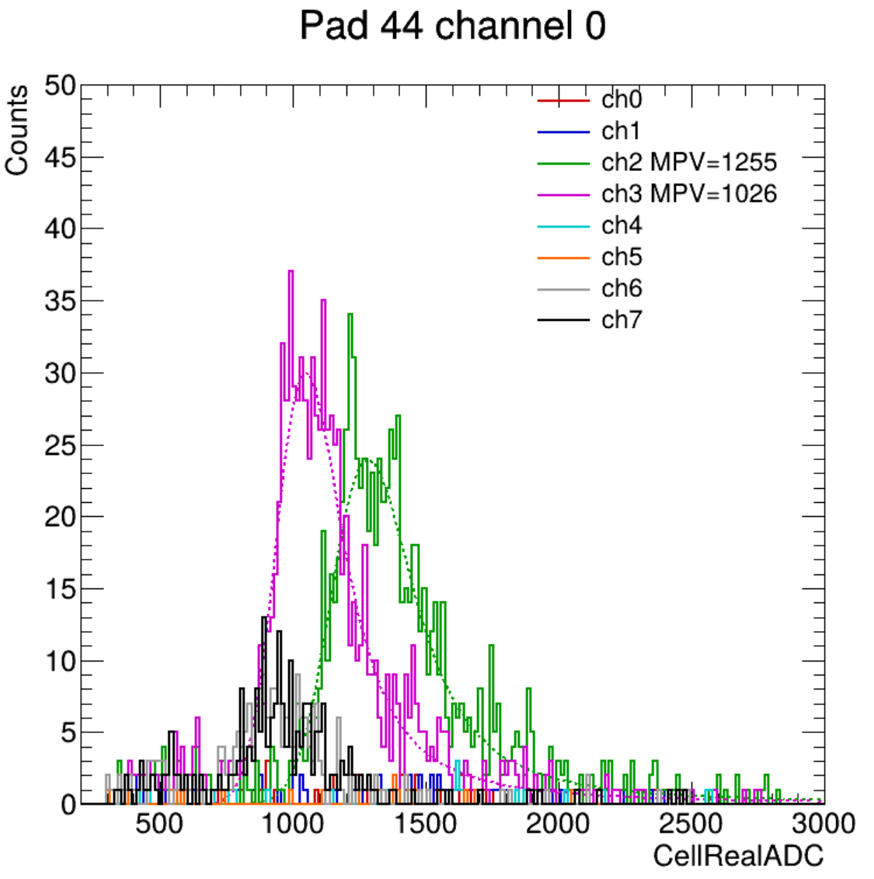
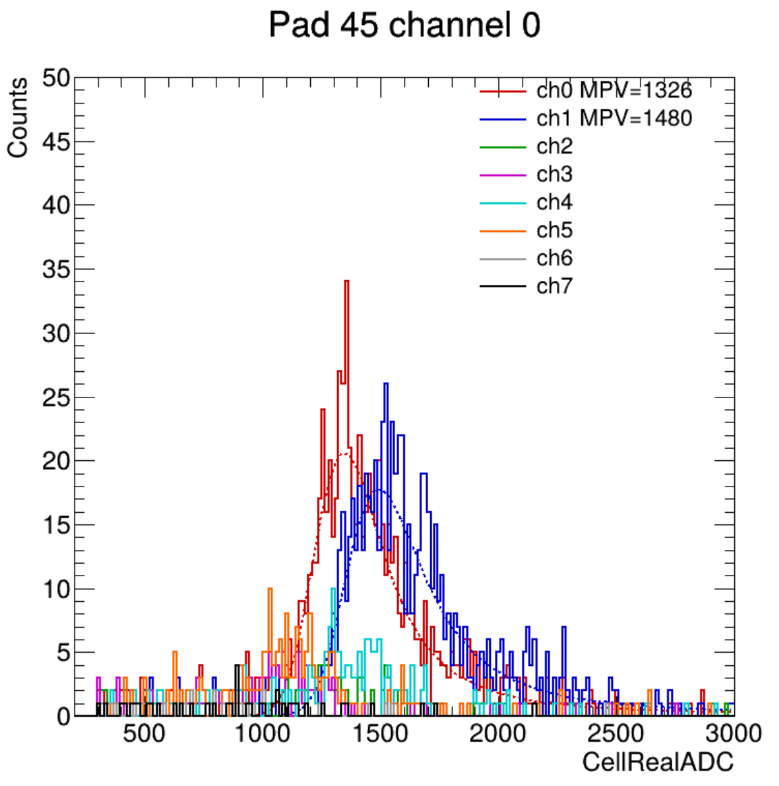
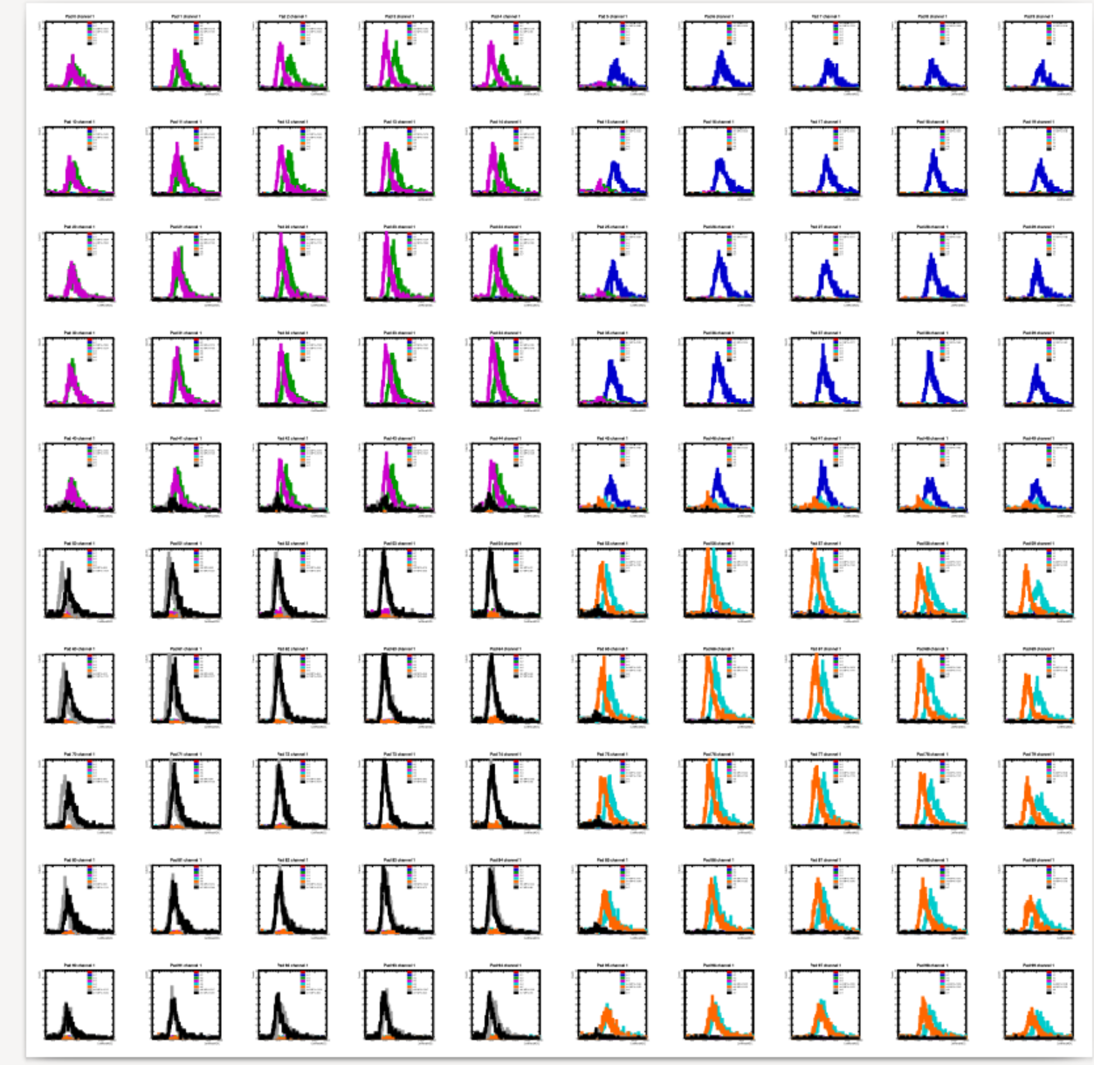
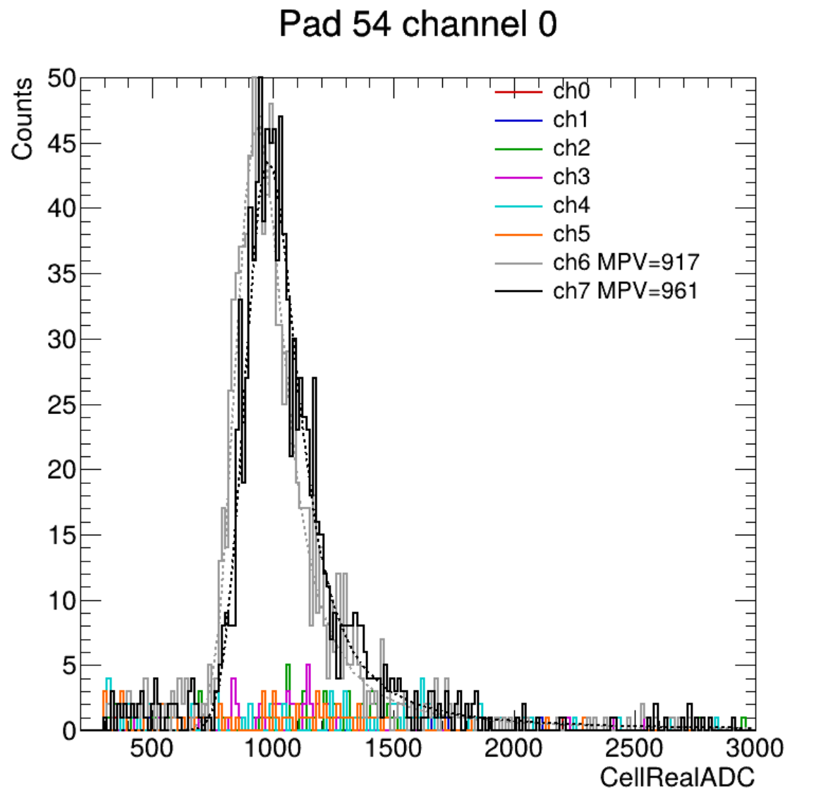
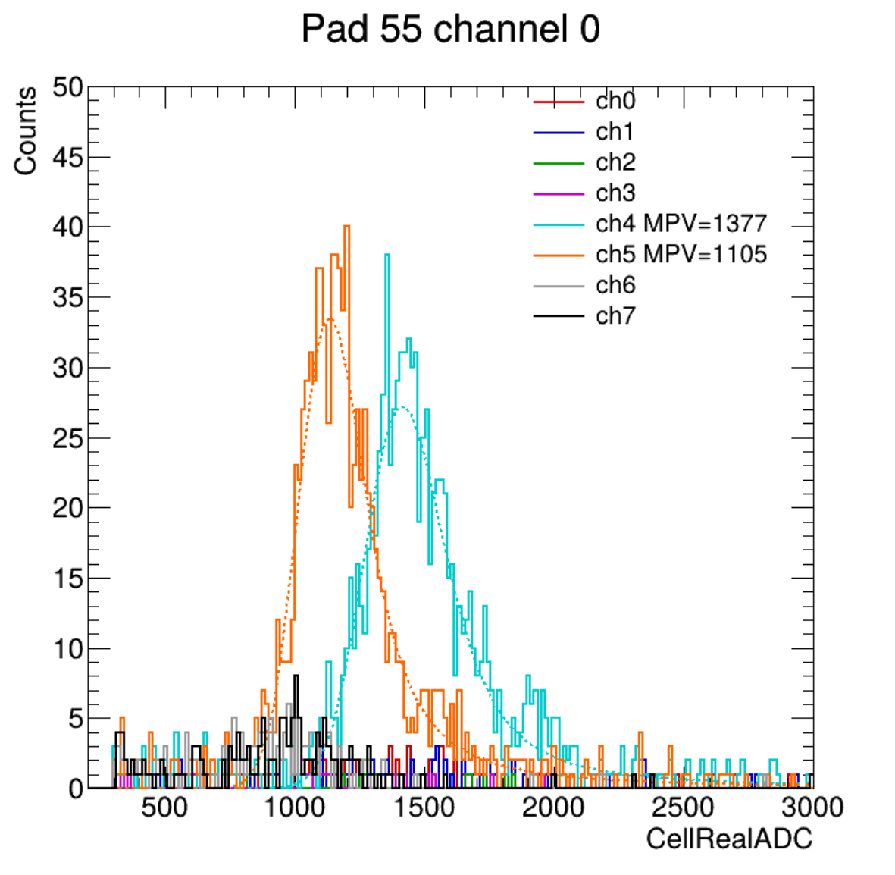
测试结果
每个晶体划分5*5区域
BATCH 3

Slide 7
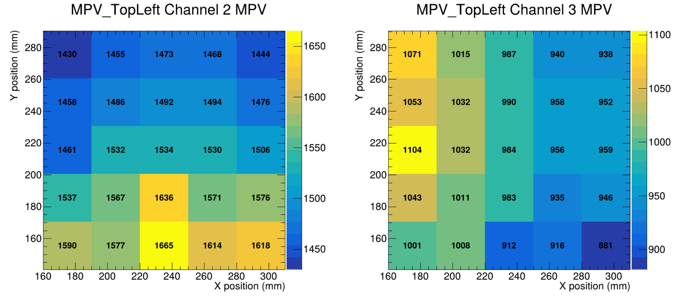

不均匀性
MPV -> TH2D
BATCH 3

Slide 8
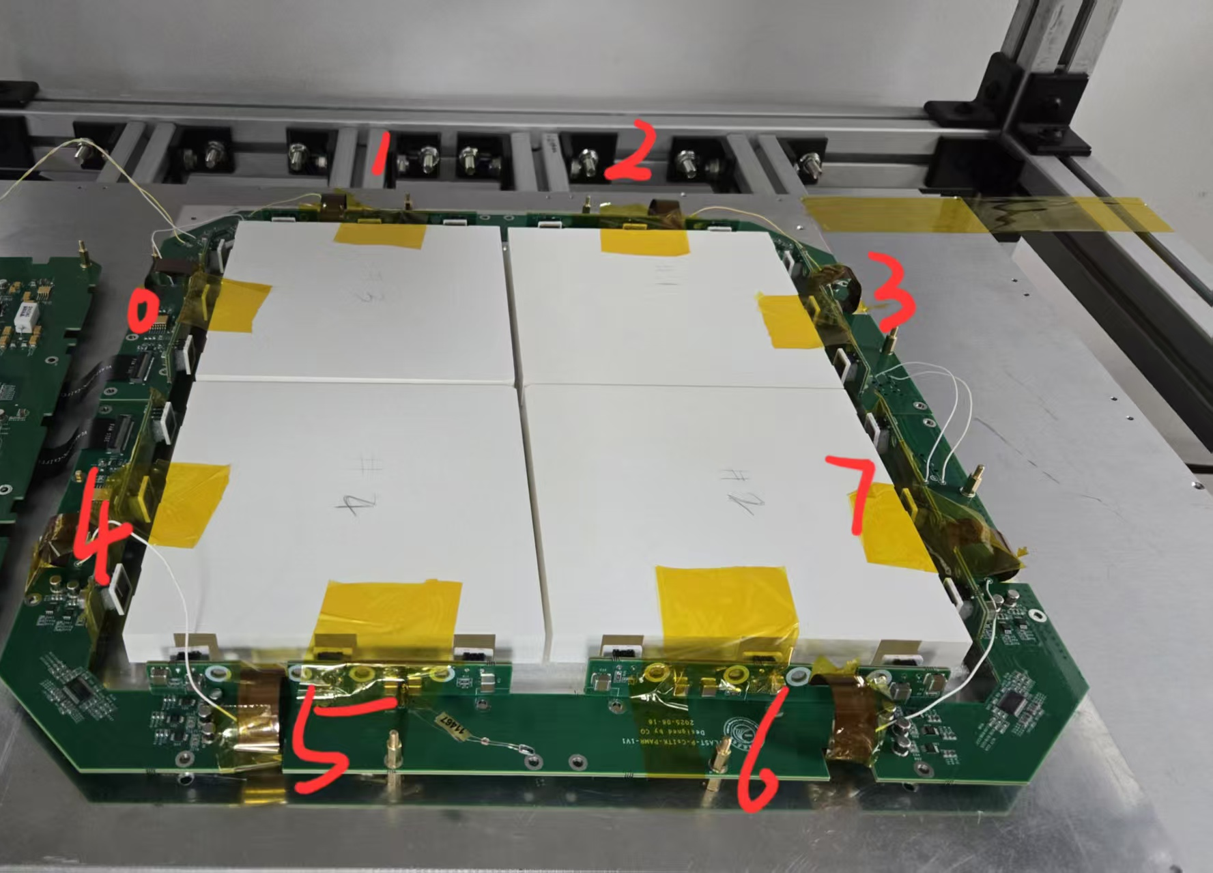
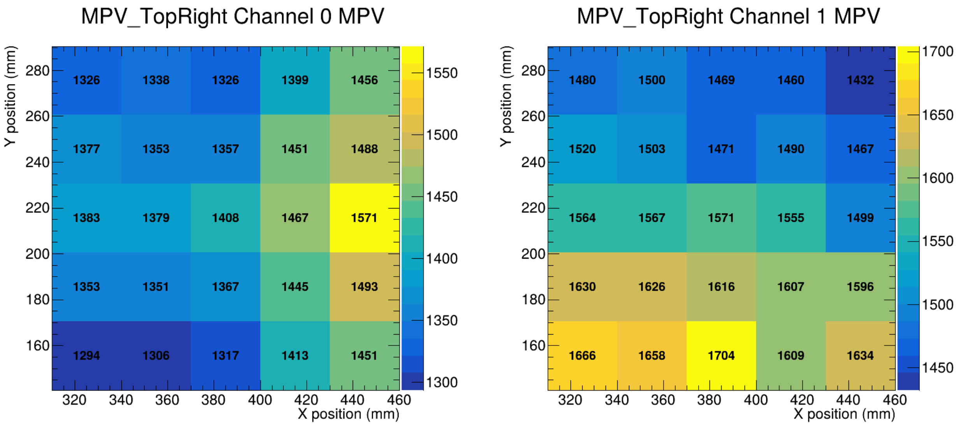
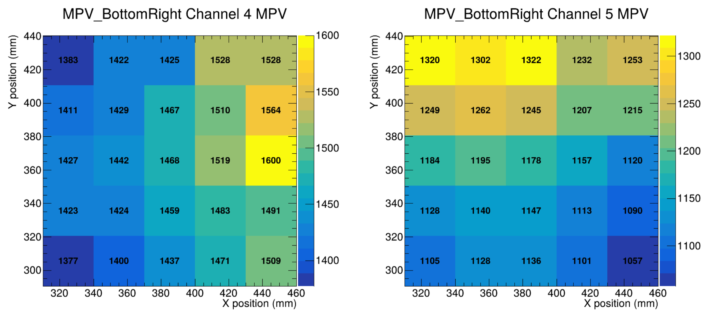
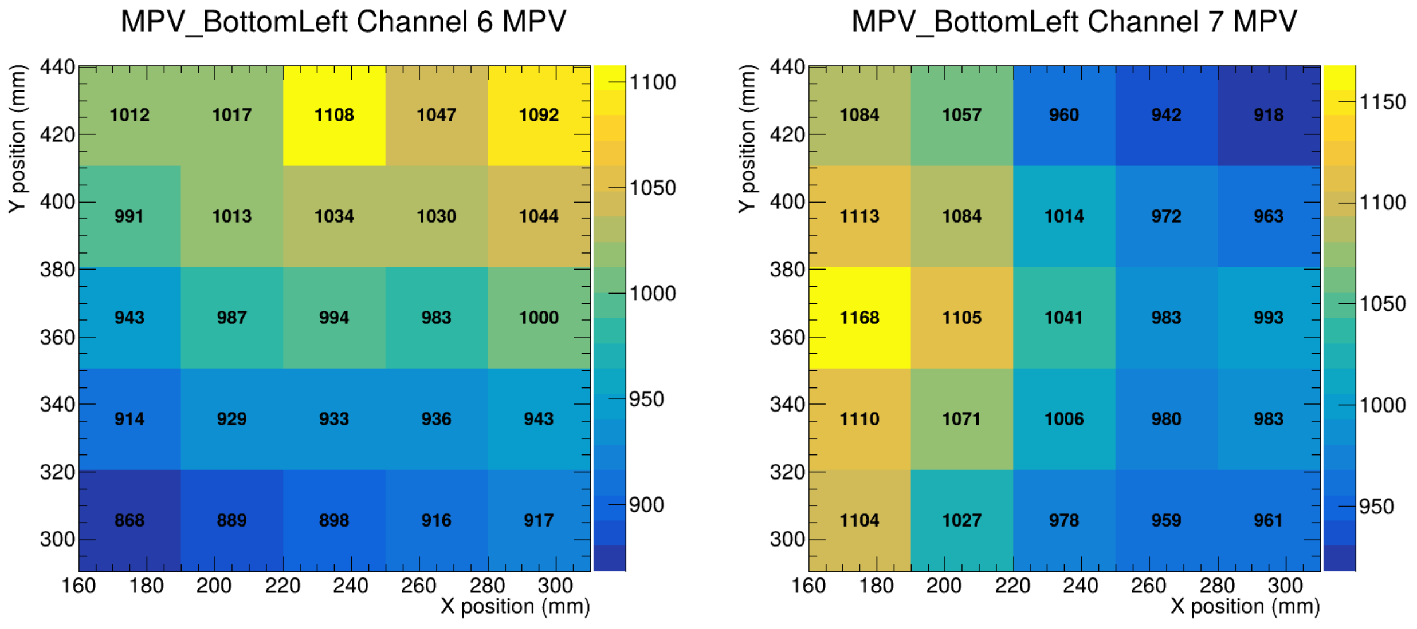
不均匀性
All channel TH2D uniformity

Slide 9
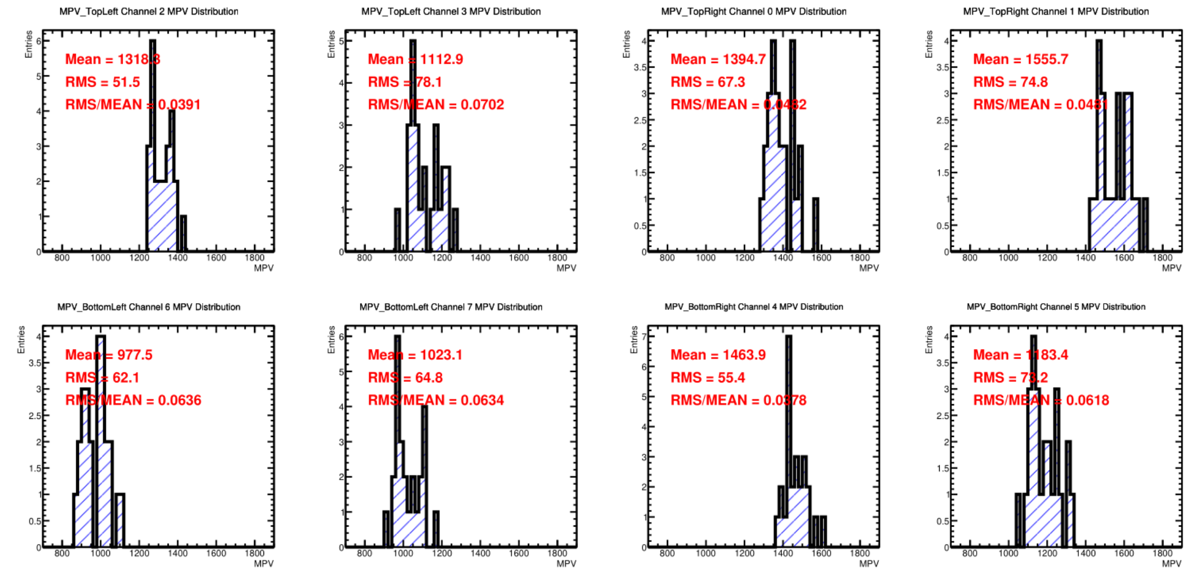
测试结果
Batch3_all_chn

Slide 10
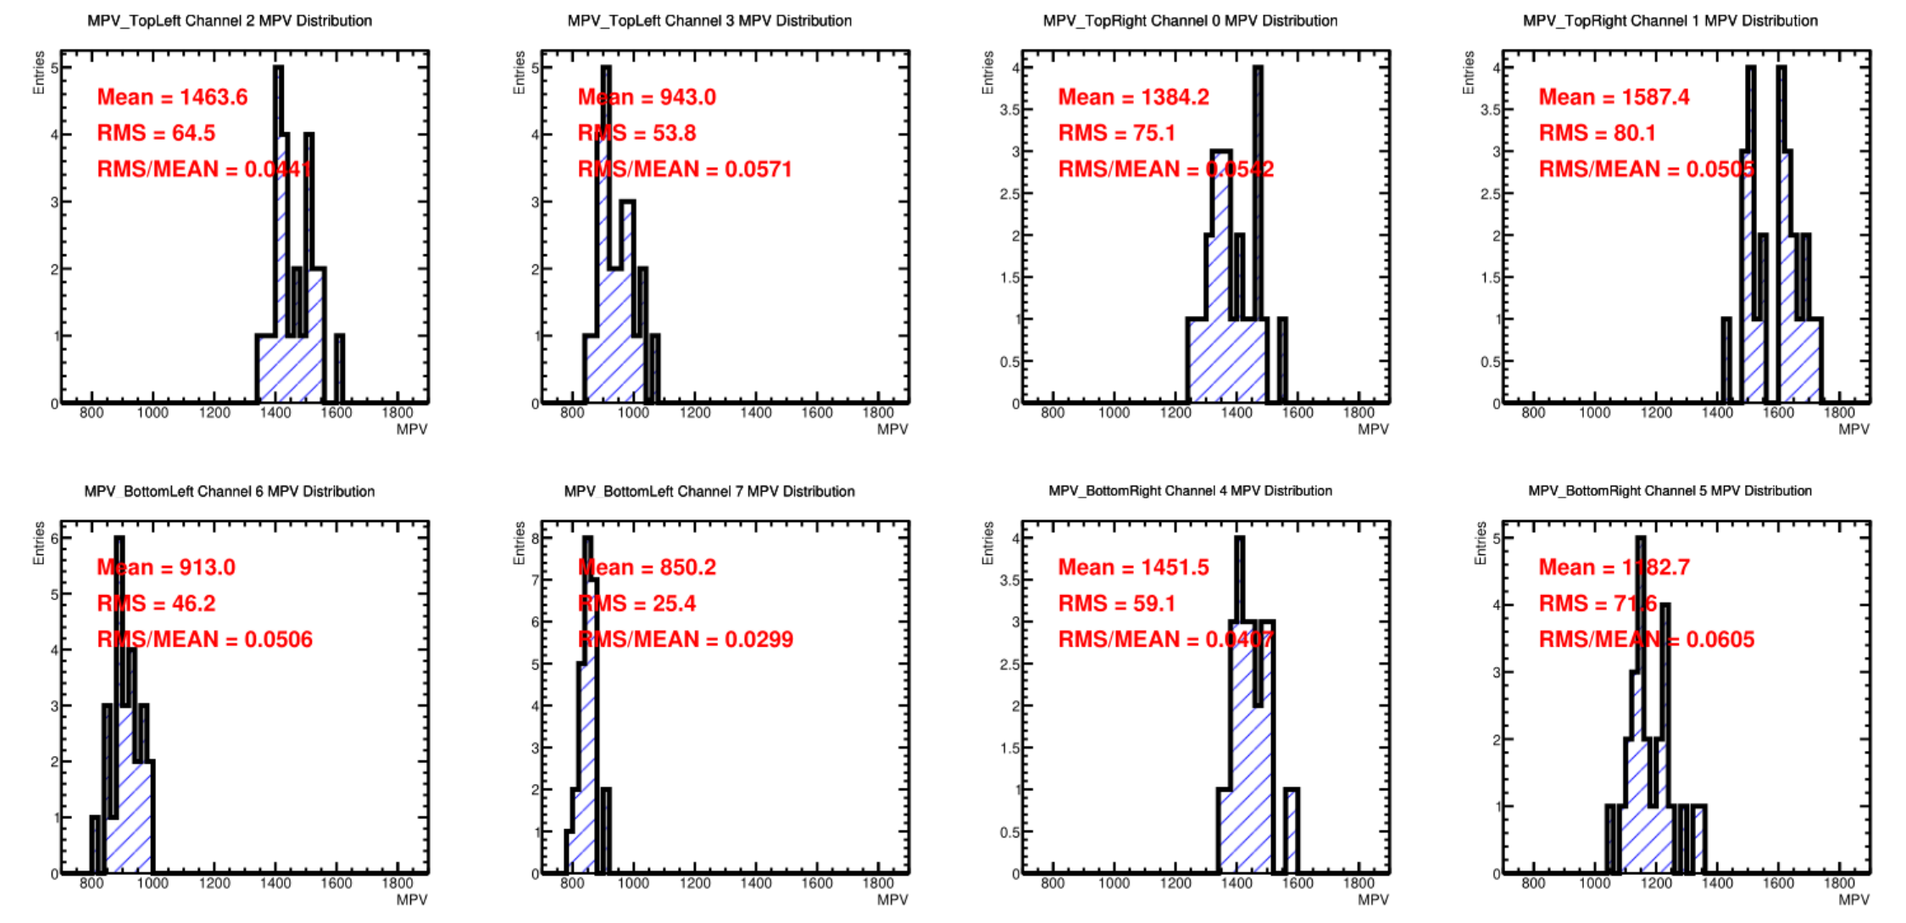
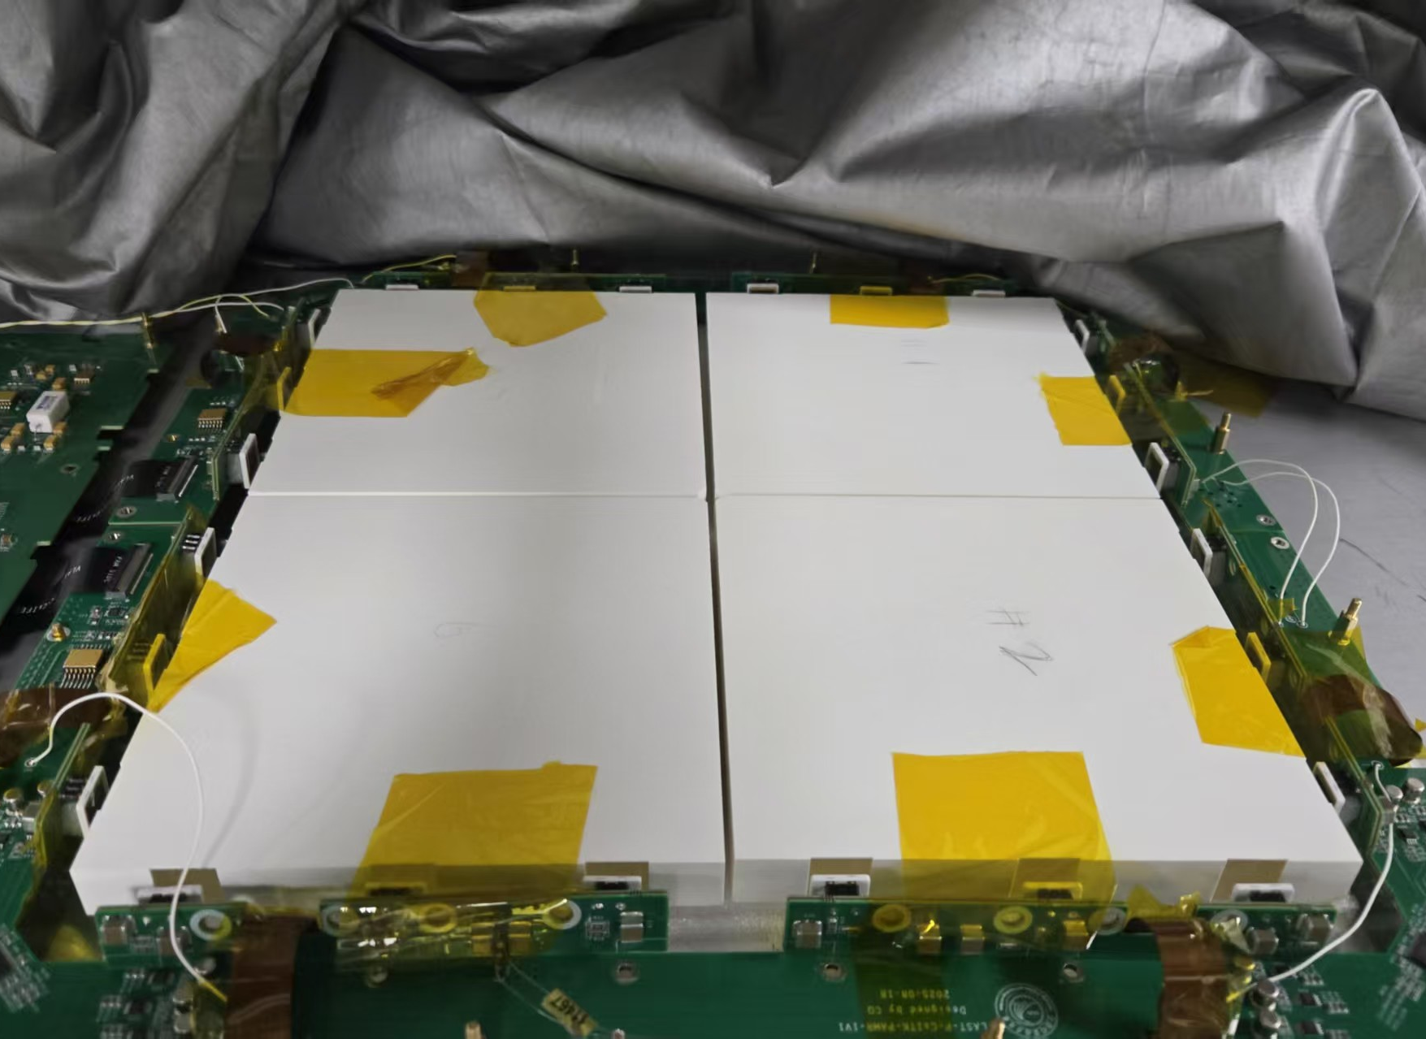
测试结果
Batch1_all_chn

Slide 11
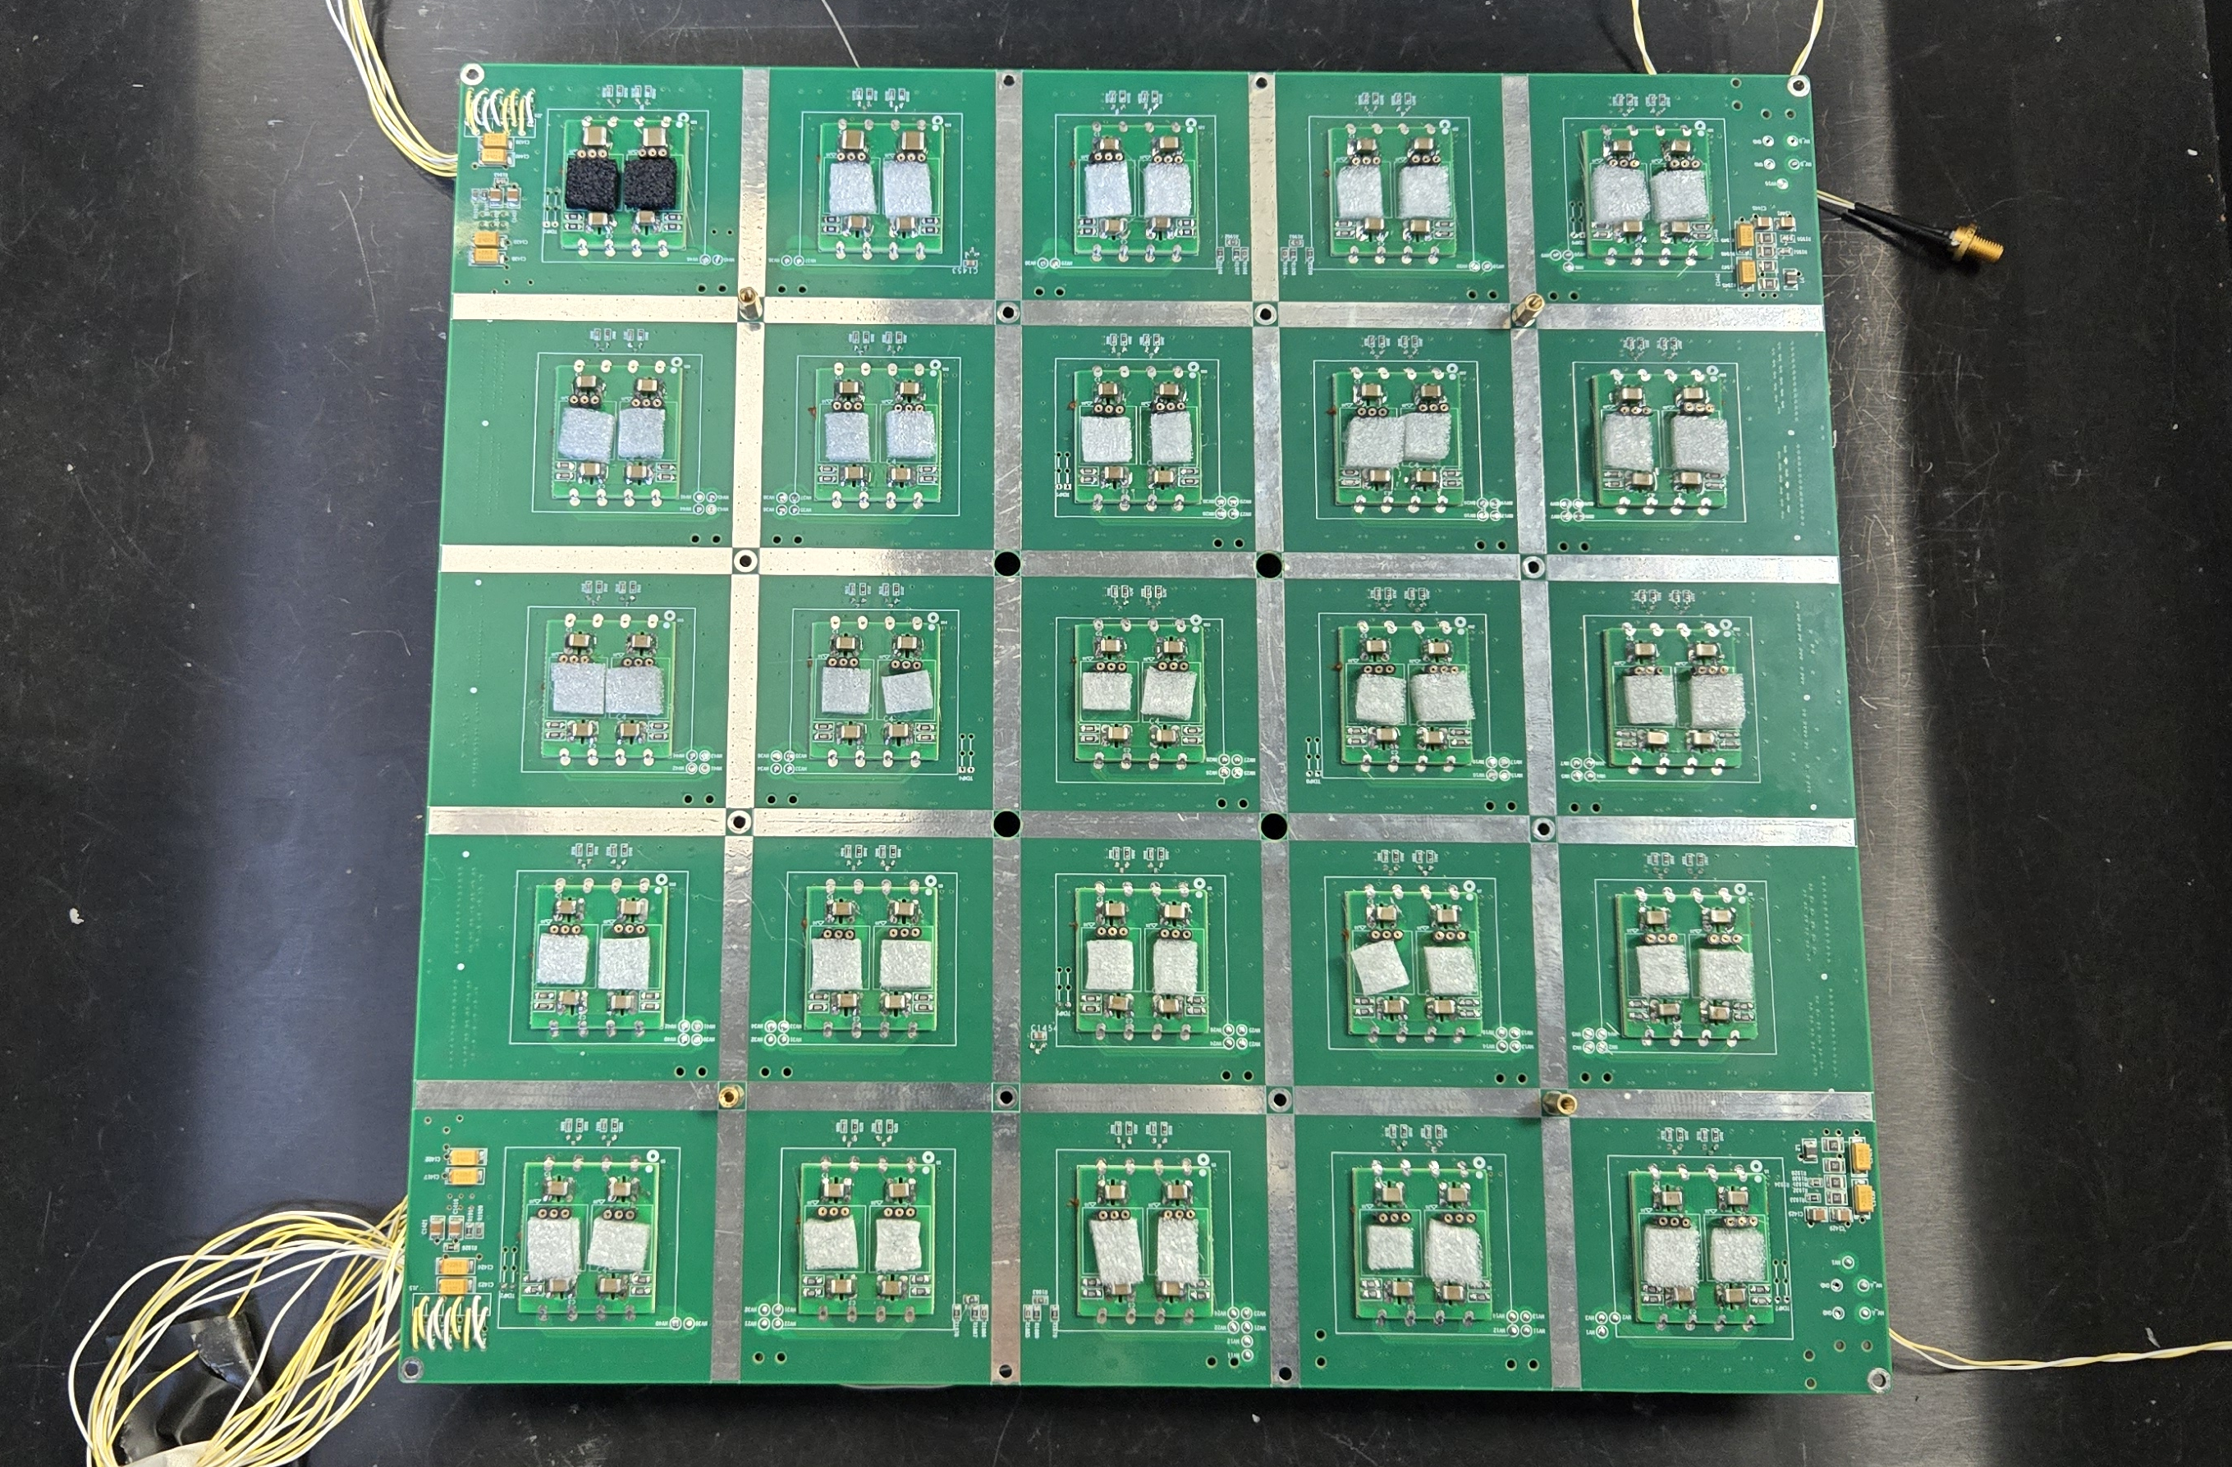
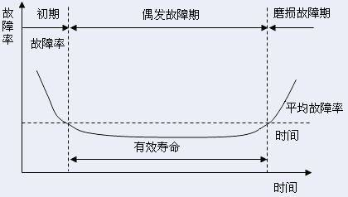
测试目的
浴盆曲线：早期失效期 -> 老练过程
研究对象：Calo的主备份APD(25*2)以及电子学PAM板
研究方法： 高温试验箱热实验
测试条件：循环充氮气，60℃
测试周期：7天
Part. 2 aging

Slide 12
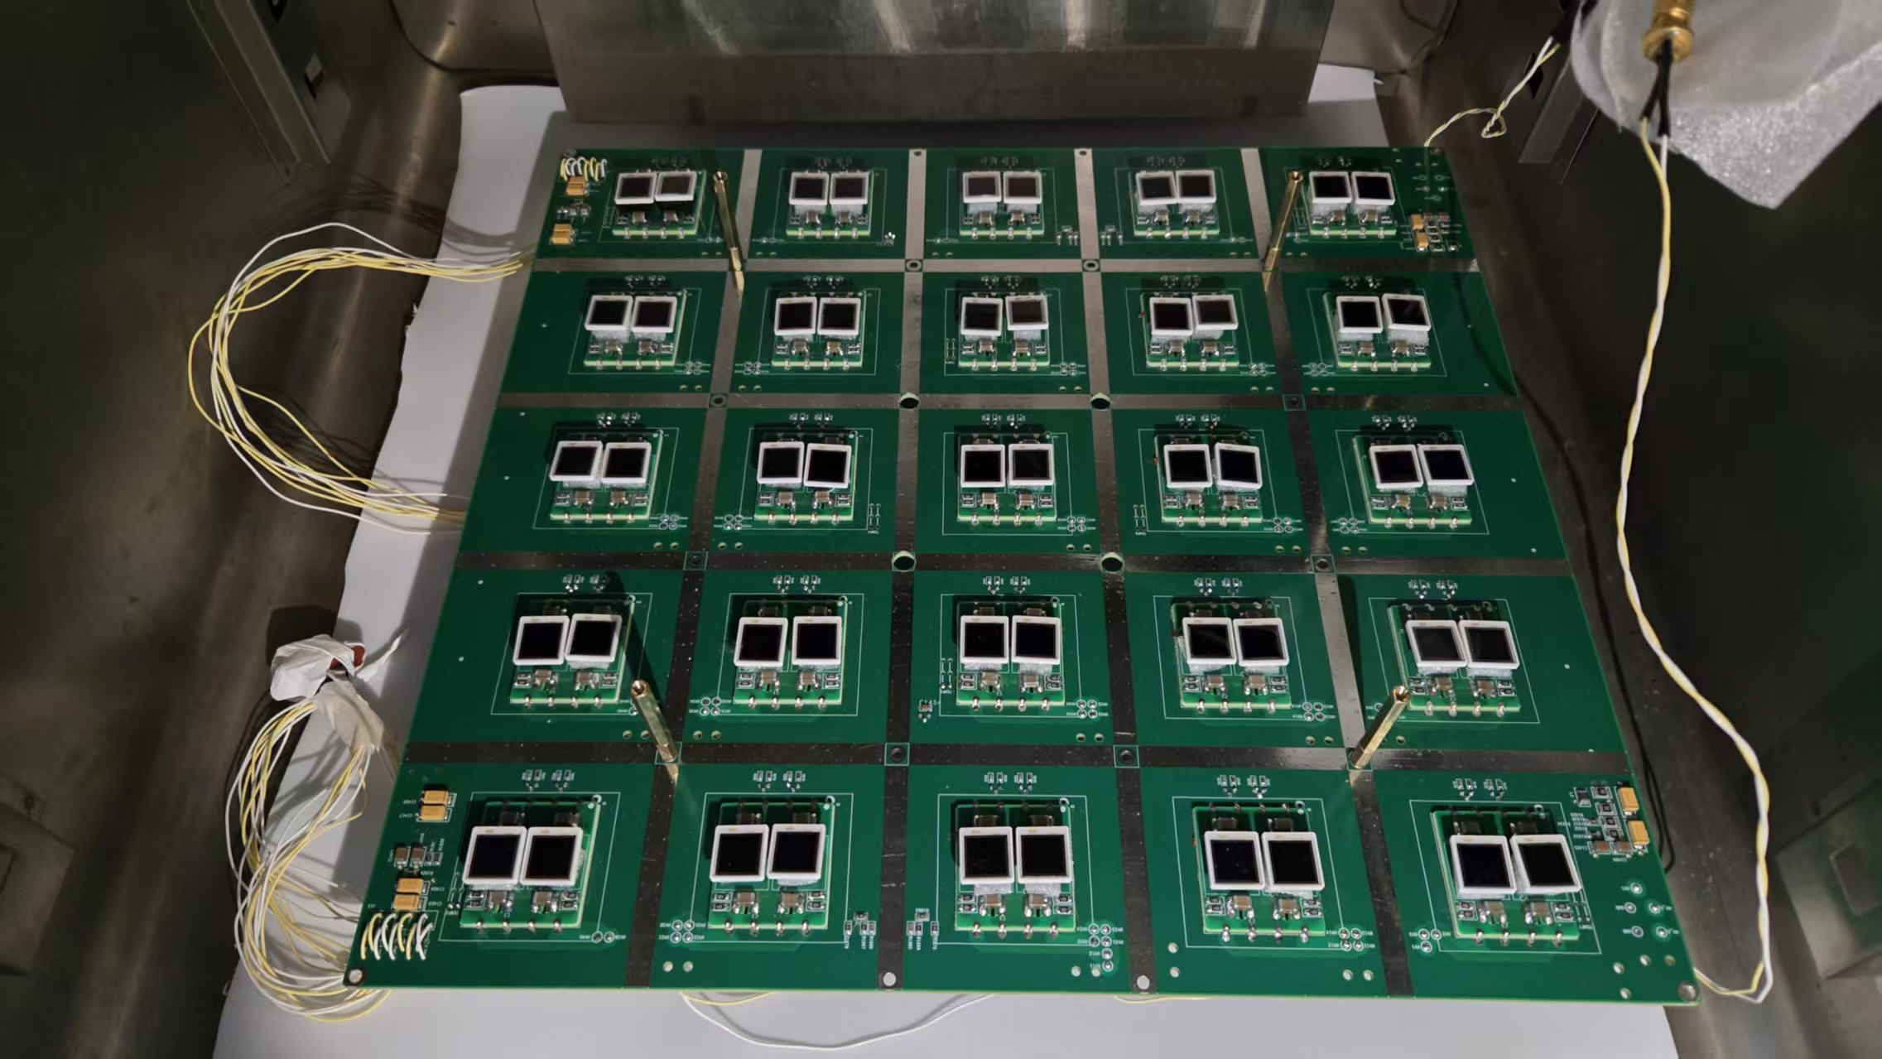
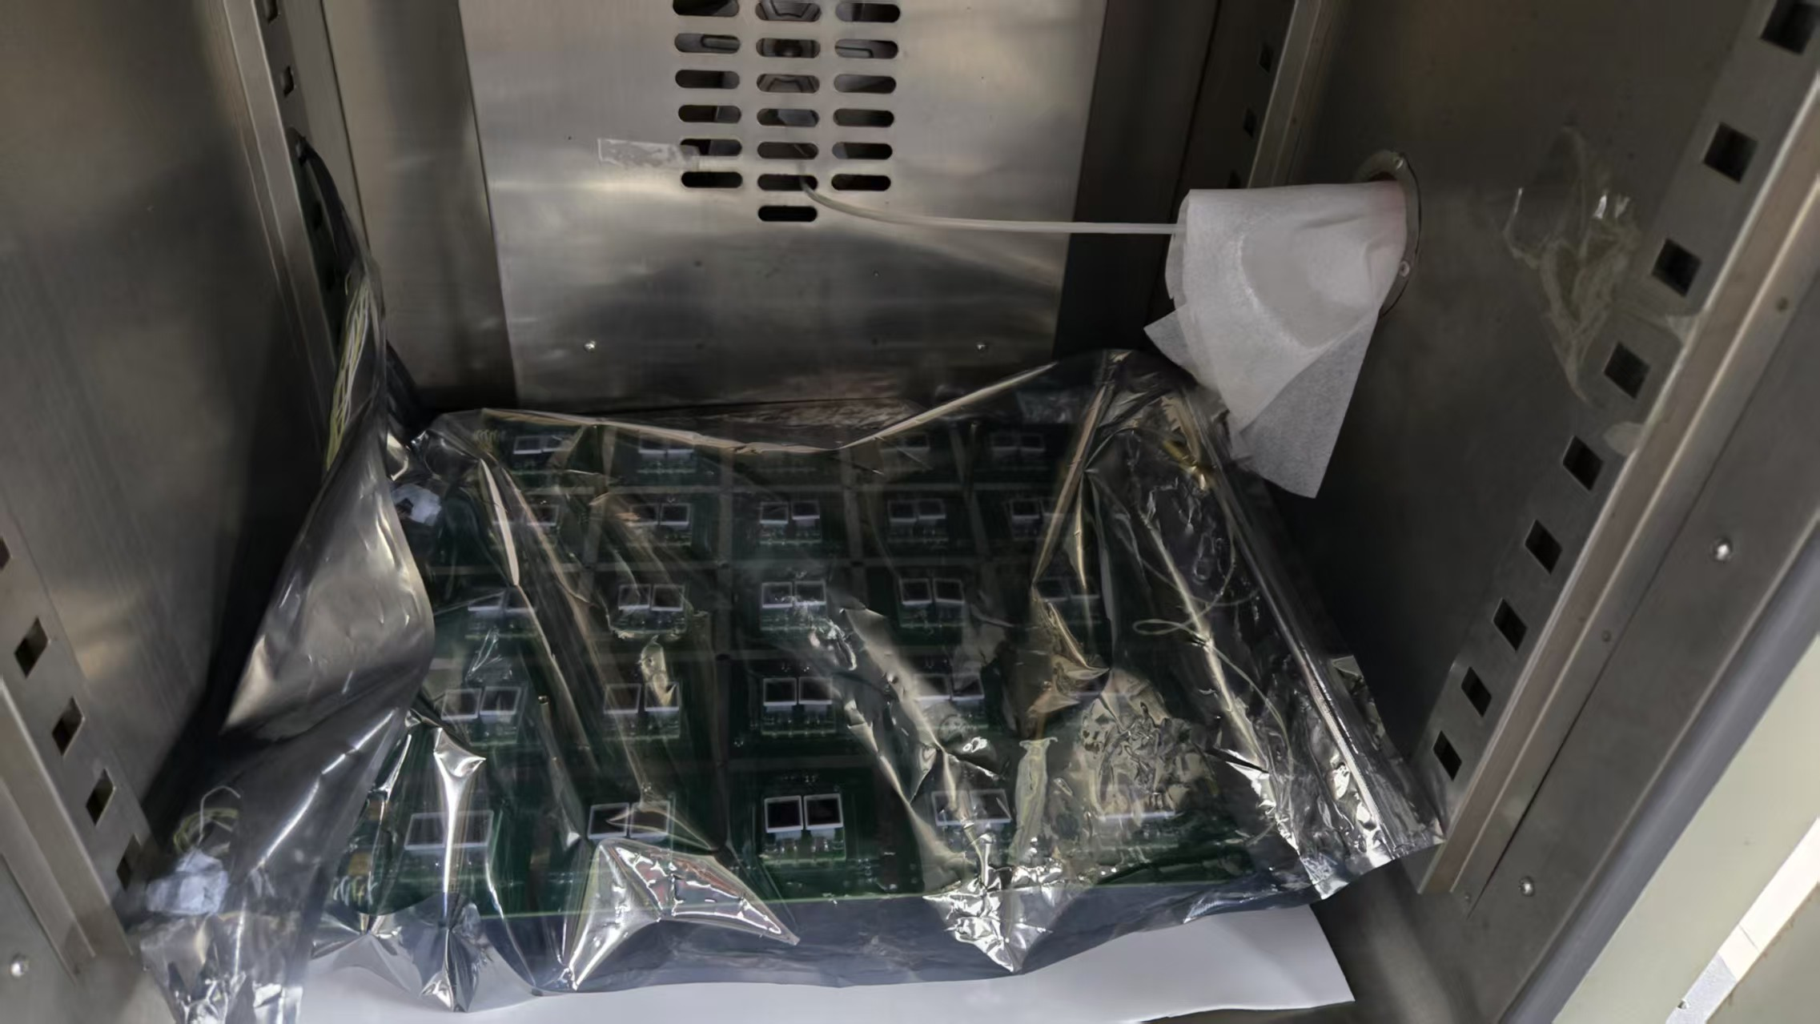
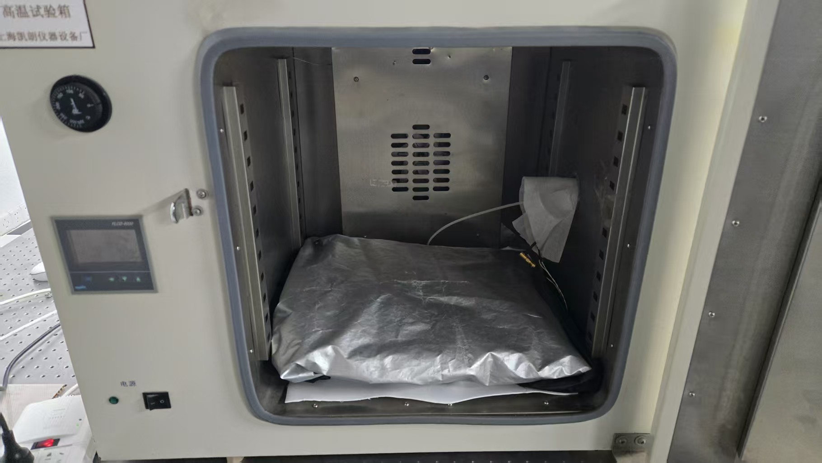
测试平台
60 -> 50℃
Duration: 7 days
N2 filled

Slide 13
BACKUP

Slide 14
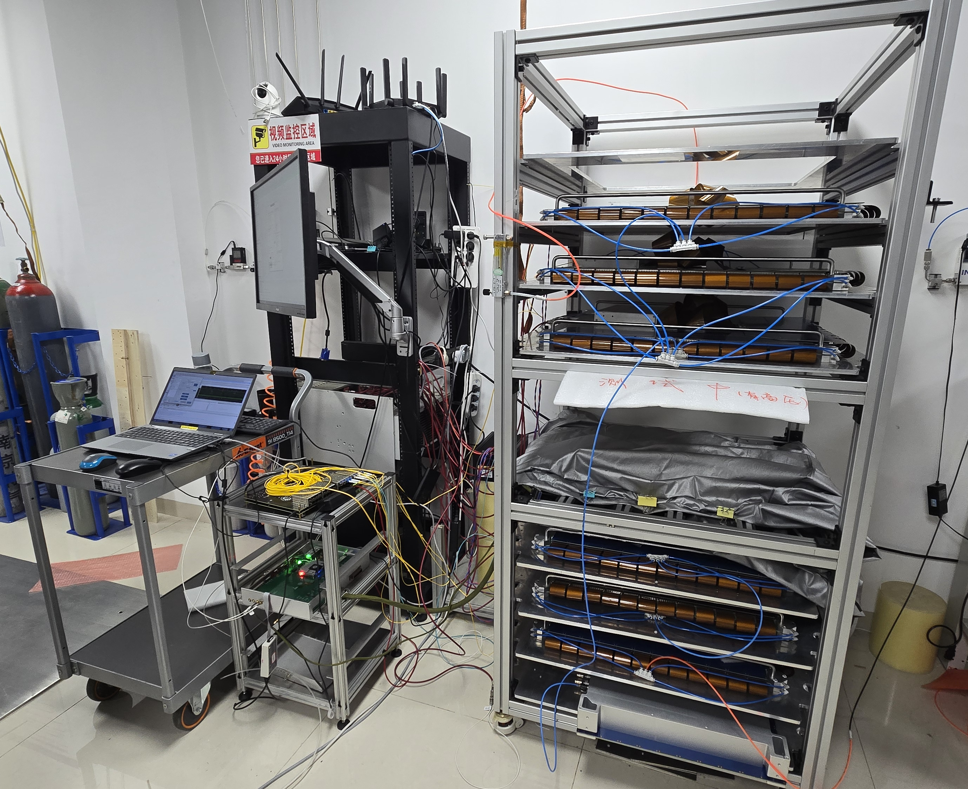
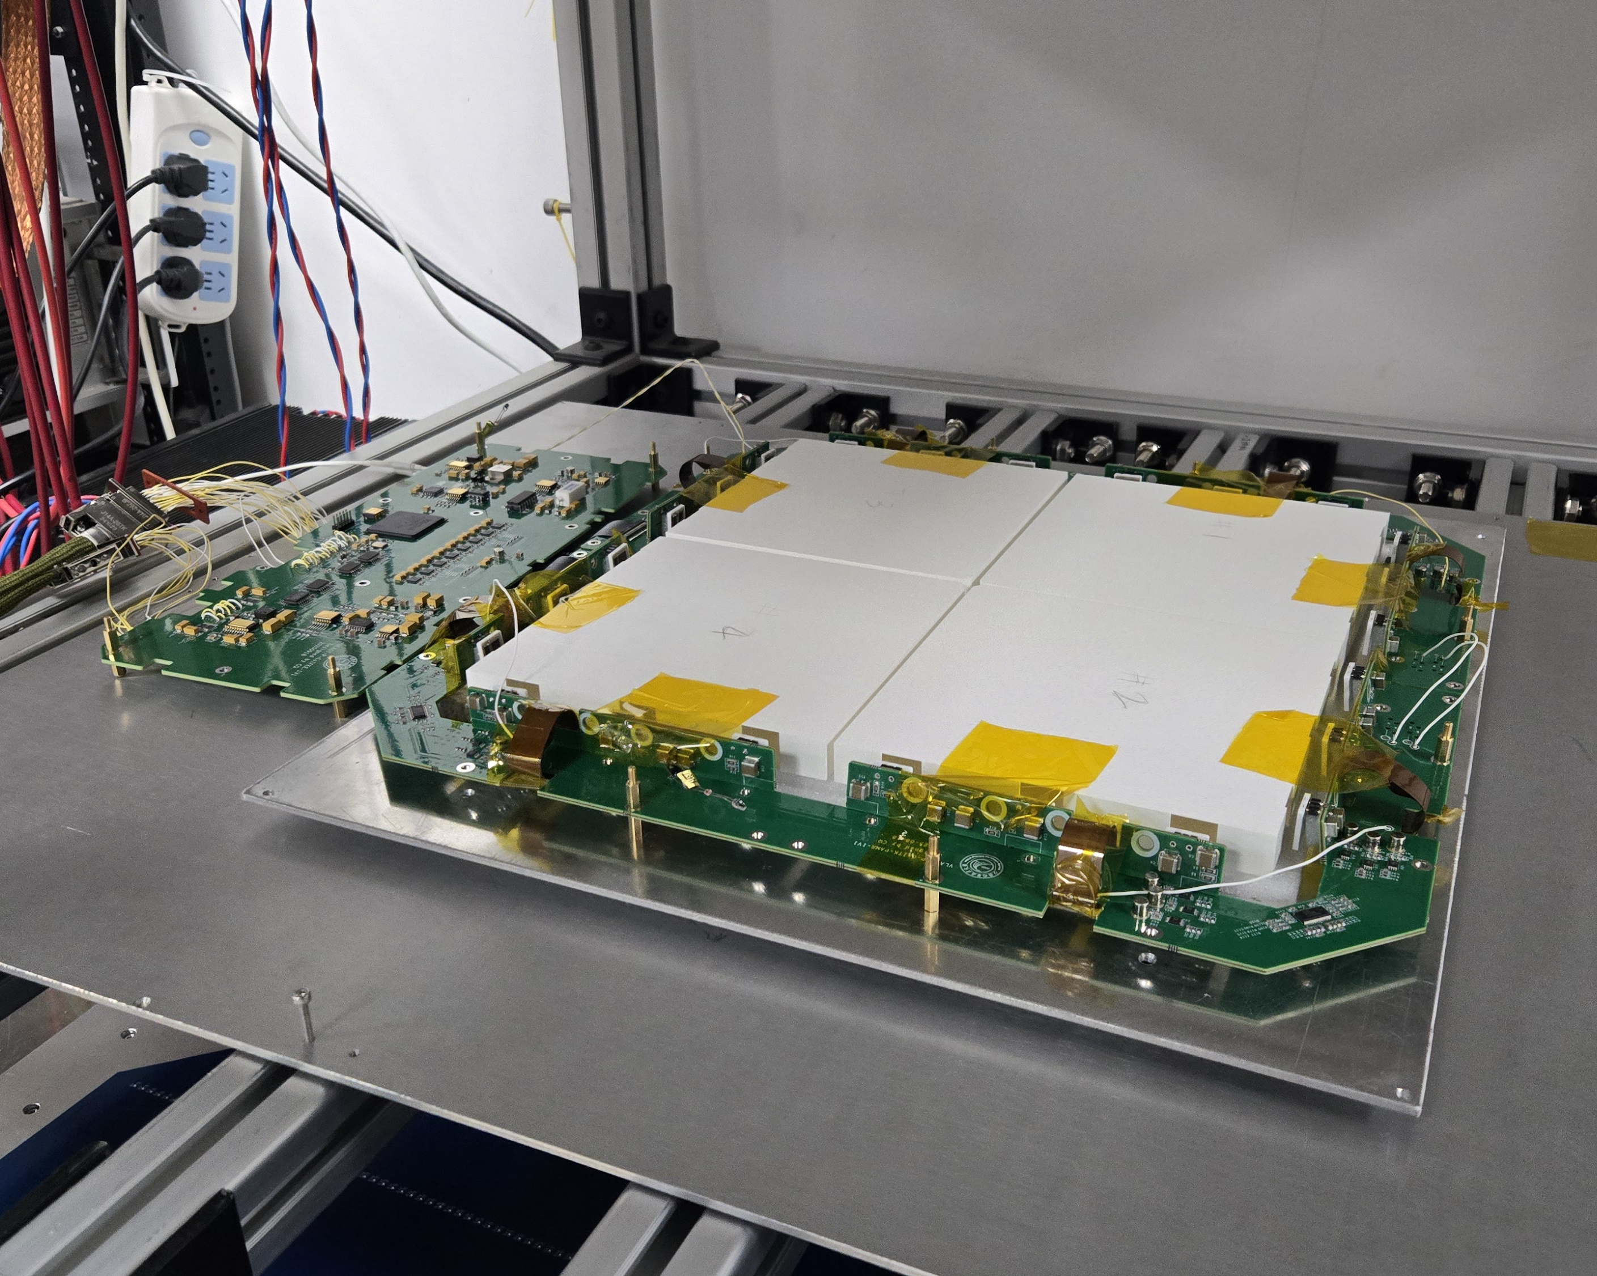
测试平台
测试平台搭建
Micromegas
控制PC端
测试CsI晶体

Slide 15
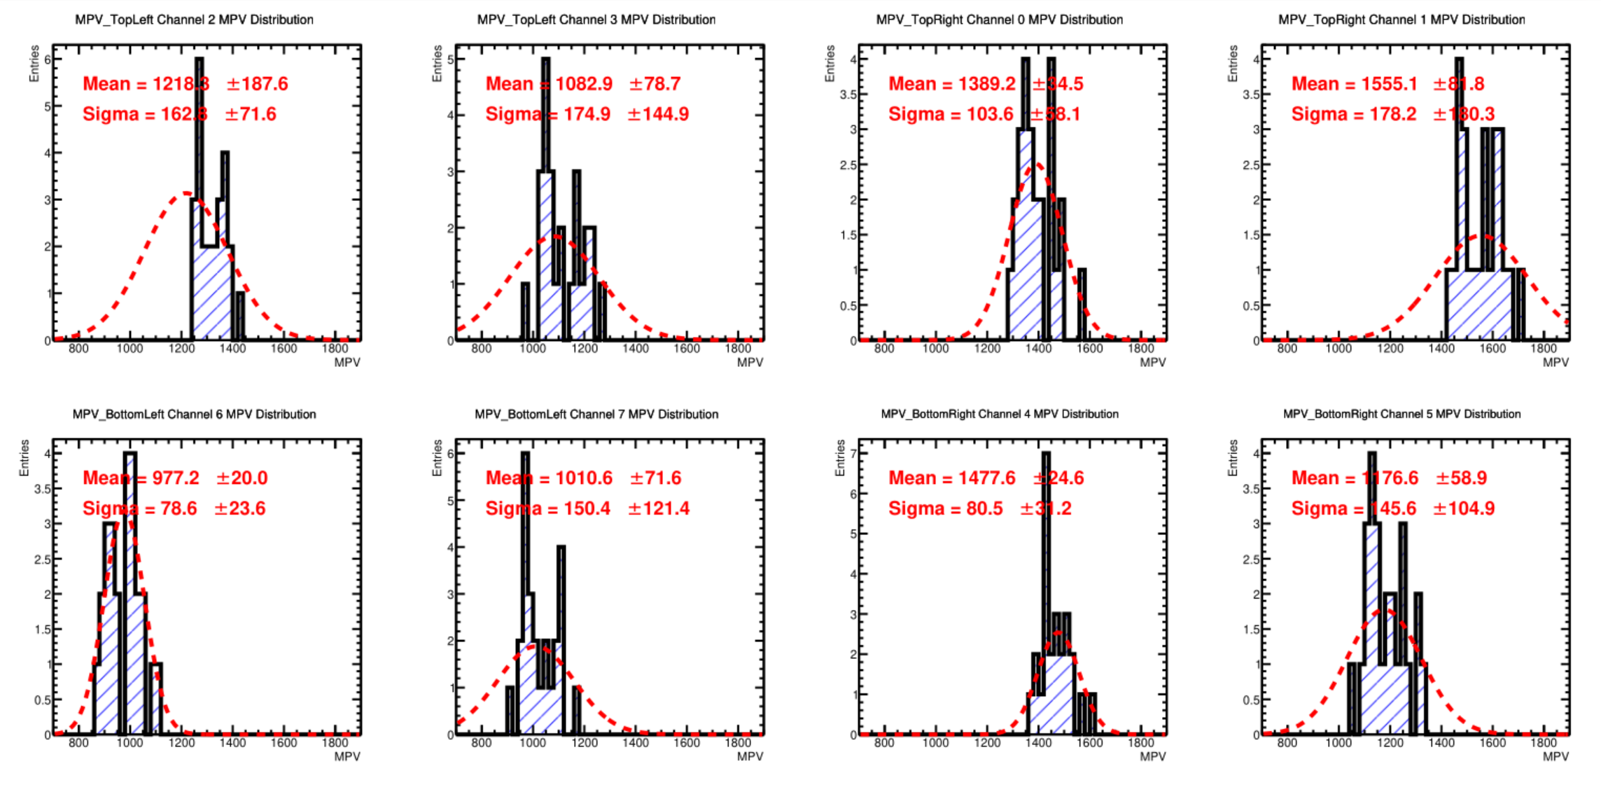
测试结果
Batch3_all_chn

